Slide 1


2. TUTORIÁL
Formování CSR
Trvale udržitelný rozvoj – SDGs
Ing. Pavel Adámek, Ph.D.
adamek@opf.slu.cz
Katedra podnikové ekonomiky a managementu

Slide 2
Obsahové zaměření tutoriálu
Formování CSR
Třívrstvý model CSR – Carroll
Milníky ve vývoji CSR v EU
Teorie spojené se společenskou odpovědností
Výhody plynoucí z CSR
Vybrané souvislosti CSR v ČR
Trvale udržitelný rozvoj
Fakta o klimatu
Agenda 21
Cíle udržitelného rozvoje
Strategický rámec udržitelného rozvoje
Vhodné zdroje:
Planetární meze
https://www.enviwiki.cz/wiki/Planet%C3%A1rn%C3%AD_meze
https://www.stockholmresilience.org/research/planetary-boundaries.html
Fakta o klimatu
https://faktaoklimatu.cz/?gad_source=1&gclid=Cj0KCQjwgrO4BhC2ARIsAKQ7zUm35cVE4UwahicStiDbv3Vr6g_4V2IgnWuYTCopWuVTk6qppxINzjIaAht4EALw_wcB
Cíle udržitelného rozvoje
https://osn.cz/osn/hlavni-temata/cile-udrzitelneho-rozvoje-sdgs/
Notes:
csvukrs

Slide 3

Blok
Corporate Social Responsibility (CSR) – historické milníky
Ve 30. letech minulého století se objevují první pohledy na společenskou odpovědnost managementu a podniku jako celku.
Od 2. poloviny 20. století a toto období lze označit jako moderní éru CSR.
Za zlomový bod lze považovat rok 1953, kdy H. R. Bowen vydává svou knihu „Social Responsibilities of the Businessman“, ve které uvádí první definici společenské odpovědnosti.
Tato doba se vyznačovala tím, že pojetí společenské odpovědnosti bylo zaměřeno na „sociální odpovědnost podnikatele“, (hovoříme o odpovědnosti podnikatele a ne samotného podnikatelského subjektu).
Prvním startovním podnětem pro odbornou debatu o společenské odpovědnosti byl rostoucí negativní pohled proti velkým společnostem na počátku 20. století v USA.
Společnosti byly tvrdě kritizovány za jejich sílící moc, antisociální chování a nekalé tržní praktiky likvidující konkurenci, proto veřejnost vyvíjela tlak po větší společenské odpovědnosti podniků.

Slide 4
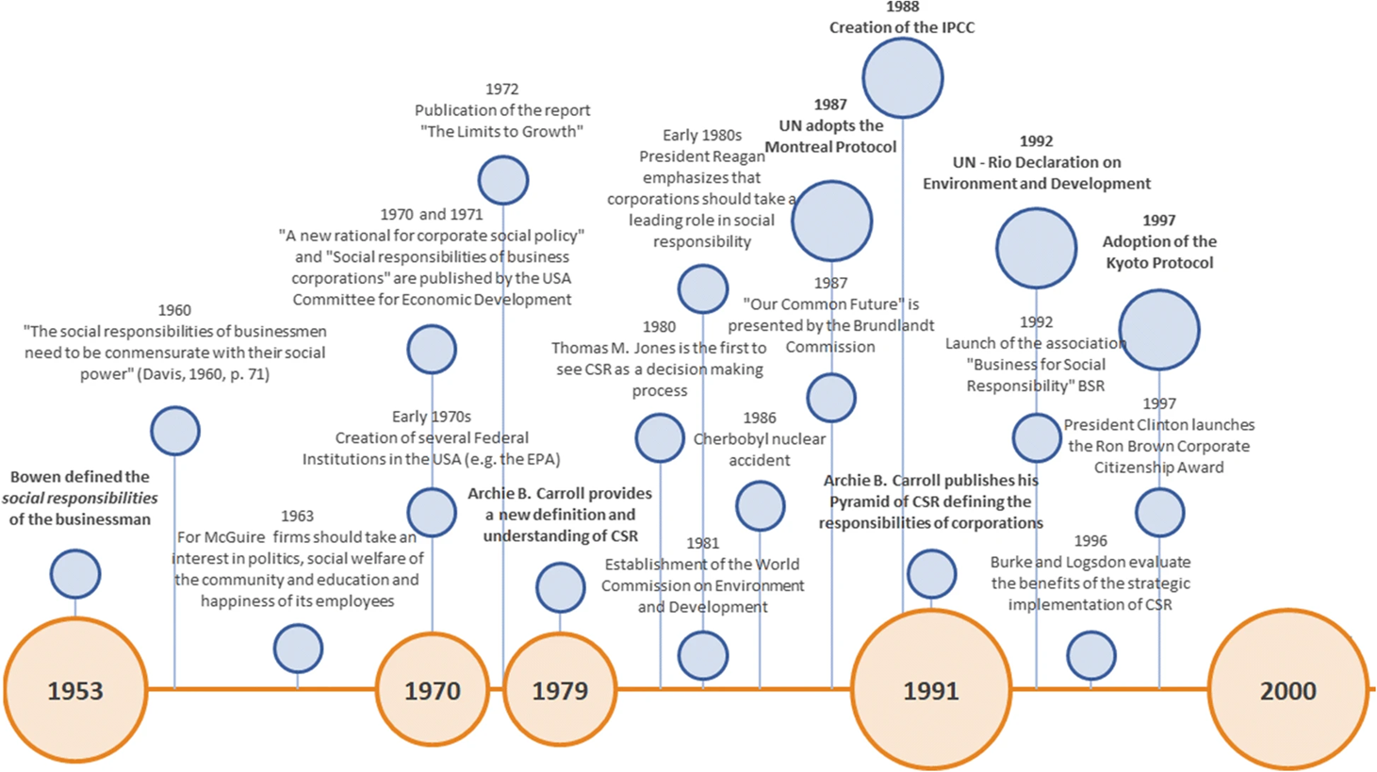
Timeline of key CSR events
Source: Latapí Agudelo, M.A., Jóhannsdóttir, L. & Davídsdóttir, B. A literature review of the history and evolution of corporate social responsibility. Int J Corporate Soc Responsibility 4, 1 (2019).

Slide 5
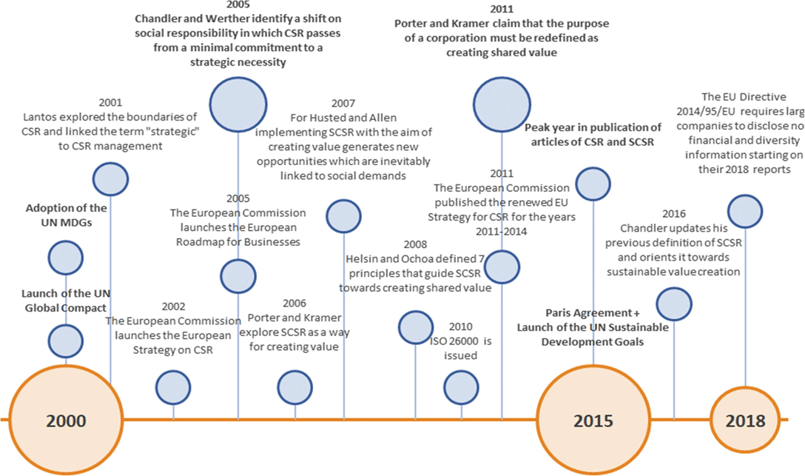

Timeline of key CSR events
Next ?!?
https://commission.europa.eu/strategy-and-policy/priorities-2019-2024/european-green-deal_cs
Source: Latapí Agudelo, M.A., Jóhannsdóttir, L. & Davídsdóttir, B. A literature review of the history and evolution of corporate social responsibility. Int J Corporate Soc Responsibility 4, 1 (2019).

Slide 6
Corporate Social Responsibility (CSR) – historické milníky
Za nejvýznamnějšího autora, který obohatil tento koncept je považován Keith Davis. Prosazoval svou definici společenské odpovědnosti, kterou svou argumentací odkazoval na „rozhodnutí podnikatelů a jejich opatření za účelem přímých zájmů ekonomických nebo technických“.
Formuloval svůj slavný Železný zákon odpovědnosti, který říká, že: „pokud instituce disponuje společenskou mocí, musí s ní nakládat odpovědně, jinak jí může být tato moc společností odebrána“.
McGuire, který rozvíjí názor, že podnik má i určitou odpovědnost vůči společnosti nad rámec legislativy a zároveň chápe tzv. primární úlohu podnikání, respektování a dodržování legislativních nařízení.
V šedesátých letech lze zaznamenat významný růst ve snaze formalizovat nebo přesněji stanovit význam CSR.

Slide 7
Corporate Social Responsibility (CSR) – historické milníky
Johnson - „společensky odpovědná firma je ta, jejíž management vyvažuje velký počet rozmanitých zájmů. Místo honby za většími zisky pro své akcionáře, odpovědný podnik rovněž bere v úvahu zaměstnance, dodavatele, obchodníky, místní komunitu a stát.“
Posun v myšlení k pojetí „stakholderovskému“.
Výzkum CED - 2/3 respondentů věřilo, že podnikatelé mají mít i závazek pro dosahování společenského pokroku v povaze té, aby byli partneři i ostatním institucím či firmám.
Během 70. let dochází k rozvoji konceptu a vzniku nových definic.

Slide 8
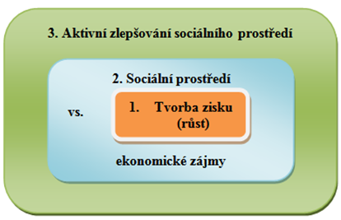
Třívrstvý model CSR
Tří soustředných kruhů - demonstrovat význam i oblasti působnosti CSR odvozeného od ziskového pojetí v určitém sociálním prostředí:
vnitřní kruh (jádro) zahrnuje základní odpovědnost efektivně plnit svou ekonomickou funkci nabízet produkty, pracovní místa a zabezpečovat ekonomický růst;
střední kruh (střed) rozšiřuje odpovědnost zabezpečovat tuto základní ekonomickou funkci s vědomím měnících se společenských hodnot a priorit;
vnější kruh – objevující se druhy odpovědnosti, u kterých by měl podnik předpokládat potenciální nutnost širšího zapojení při aktivním zlepšování společenského prostředí.
Zdroj: CARROLL, Archie B. Corporate Social Responsibility. Business Society Review. 1999.

Slide 9
Corporate Social Responsibility (CSR) – historické milníky
Závěrem je definice, která zohledňuje do té doby postrádající výčet konkrétních odpovědností firem vůči celé společnosti, završením je definice „Společenská odpovědnost podniku zahrnuje ekonomické, zákonné, etické a dobrovolné prvky, které společnost v dané určité době od podniku očekává“.
Prvek odpovědnosti | Význam
ekonomická | produkovat výrobky nebo služby a prodávat je na ziskové bázi
zákonná (právní) | naplňovat svoje ekonomické poslání v rámci legislativních požadavků
etická | naplňovat očekávání společnosti jdoucí nad rámec legislativních požadavků
dobrovolná | není společností očekávána, založena na individuálním posouzení a dobrovolnosti
Carroll v roce 1979 rozvíjí čtyřdílnou definicí CSR zasazenou do integrativního modelu Corporate Social Performance (CSP) a shrnul soudobé hlavní prvky odpovědnosti podnikání do tří bodů:
tvořit zisk;
dodržovat zákony;
jít za rámec těchto aktivit.

Slide 10
Corporate Social Responsibility (CSR) – historické milníky
Jonese (1980), který ve své definici CSR, zmiňuje plnění podniku nad rámec zákonných a odborových nařízení, ale považuje také za nezbytný přístup dobrovolnosti s využitím CSR aktivit a vše rozšiřuje na další zainteresované skupiny.
Drucker (1984), který přišel s tvrzením, že ziskovost a odpovědnost se nevylučují, naopak jde o kompatibilní pojmy, a proto „…by měl podnik proměnit svou společenskou odpovědnost v podnikatelské příležitosti.“
Carroll v roce 1991 provádí úprava své čtyř složkové definice a mění čtvrtou dobrovolnou na filantropickou a provádí souhrn tvrzením: „CSR podnik by se měl snažit vytvářet zisk, dodržovat zákony, být etickým a dobrým občanem společnosti“ .
V dekádě 80. let vyvstávají nové pohledy na koncept CSR a jeho význam s cílem objasnit, co vše lze zahrnovat pod CSR.
Vznikají nové odborné publikace a polemiky nad vývojovými etapami konceptu a objevují se i nové alternativní koncepty, které buďto přímo souvisejí s CSR nebo s jeho dílčími částmi.

Slide 11
Mílníky ve vývoíji CSR v EU
CSR Europe (http://www.csreurope.org/)
Vývoj této iniciativy, který se datuje do roku 1992, kdy byl prvním podnětem k definování postupů v oblastech společenské odpovědnosti.
Reprezentanti podnikatelské sféry byli vyzvání pro přijetí tzv. Evropské deklarace proti sociálnímu vyloučení. Její úspěch byl potvrzen ratifikováním v roce 1995 ve dvaceti evropských zemích. Následovníkem byla Evropská podnikatelská síť pro sociální kohezi (European Business Network for Social Cohesion)
První zmínky o diskusi na poli CSR jsou spjaty se vznikem podnikatelského sdružení Business in the Community ve Velké Briránii.
Ke koncepčnímu přístupu CSR se především vyspělé země dostávají ve druhé polovině 90. let minulého století převážně z důvodu aktivit institucí EU.

Slide 12
Mílníky ve vývoíji CSR v EU
CSR Europe
Hlavní cíle:
být evropskou expertní centrálou na problematiku CSR;
přispět k rozšíření a k pochopení konceptu CSR v Evropě;
poskytovat poradenství, vzdělávání a školení v CSR;
propagovat nejen v rámci EU CSR, včetně zdůrazňování hlavních výhod, které firmy implementující CSR mohou získat;
podnítit vedení dialogu s firemními stakeholdery i mezi jednotlivými evropskými vládami;
shromažďovat a následně vyzdvihovat příklady konkrétních aktivit společensky odpovědných firem v rámci celé Evropy.
CSR Europe sdružuje více než 3000 firem.
V každé členské (případně kandidátské) zemi existuje partnerská organizace, která je nápomocna v realizaci stanovených cílů.
V ČR má CSR Europe svoji partnerskou organizace – Business Leaders Forum ČR (BLF).

Slide 13
Mílníky ve vývoji CSR v EU
Evropská aliance pro CSR
Vznikla v roce 2006 a představuje nový politický přístup k CSR založený na dvojitém závazku.
Na jedné straně chce Evropská komise posílit příznivé prostředí pro podnikatele.
Na druhé straně, prostřednictvím dobrovolného přístupu, budou podniky nadále zaměřovat své úsilí na inovaci své CSR strategie a iniciativy, ve spolupráci a dialogu se všemi zúčastněnými subjekty.
Evropská aliance pro CSR
Aliance slouží jako politický deštník pro mobilizaci zdrojů z velkých i malých evropských podniků a zúčastněných stran v deseti prioritních oblastech, v nichž je podtrhnut i význam MSP.
Jejím prostřednictvím je využito tzv. fóra, které poskytuje platformu pro diskusi na evropské úrovni.

Slide 14
Mílníky ve vývoíji CSR v EU
Lisabonský summit EU v roce 2000, který deklaroval, požadavek na strategické prosazování konceptu, ale i jeho podporu a rozvoj v rámci celé EU.
V roce 2001 vznikl nejvýznamnější dokument v oblasti CSR tzv. Zelená kniha, ve které jsou shrnuty základní principy, nástroje a přístupy k problematice CSR. Obsahuje také tří pilířovou definici CSR
Z iniciativy Evropské komise vzniklo v roce 2002 činnost European Multistake-holder Forum. Členy foŕa se stali zastupitelé zaměstnavatelských a podnikatelských svazů, odborů či nevládních organizací.
Enterprise 2020, který navazuje na principy Evropské aliance CSR - podporovat úspěšné rozšiřování CSR do každodenní praxe podniků všech velikostí, ale také zapojovat různé partnerské subjekty do dalšího rozvoje CSR.
Významné evropské iniciativy

Slide 15
Mílníky ve vývoíji CSR v EU
Grean Deal https://commission.europa.eu/strategy-and-policy/priorities-2019-2024/european-green-deal_cs
Změna klimatu a zhoršování stavu životního prostředí představují pro Evropu a celý svět existenciální hrozbu. Proto vznikla Zelená dohoda pro Evropu, která má hospodářství Unie transformovat v moderní, konkurenceschopnou ekonomiku, jež účinně využívá zdroje a kde:
se do roku 2050 dosáhne čistých nulových emisí skleníkových plynů,
bude hospodářský růst oddělen od využívání zdrojů,
nebude opomenut žádný jednotlivec ani region.
Evropská komise přijala soubor návrhů, které mají uzpůsobit politická opatření EU v oblasti klimatu, energetiky, dopravy a zdanění tak, aby se mohla podílet na snížení čistých emisí skleníkových plynů do roku 2030 alespoň o 55 % (z úrovně v roce 1990).
Významné evropské iniciativy

Slide 16
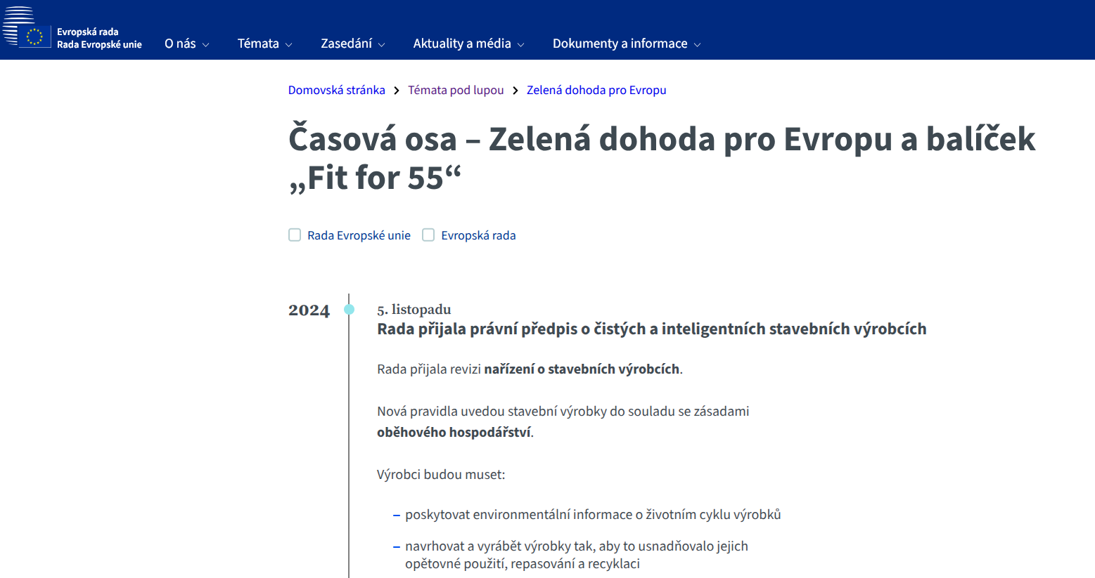
Mílníky ve vývoíji CSR v EU
Grean Deal https://commission.europa.eu/strategy-and-policy/priorities-2019-2024/european-green-deal_cs
Časová osa – Zelená dohoda pro Evropu a balíček „Fit for 55“ https://www.consilium.europa.eu/cs/policies/european-green-deal/timeline-european-green-deal-and-fit-for-55/
Významné evropské iniciativy

Slide 17
Teorie spojené se společenskou odpovědnosti
První skupinu je nazvána „fundamentalistická“ a jsou zde ty společnosti, které jsou pouze právním uskupením a využívání společenské odpovědnosti jim zvyšuje zisk, ale vše je v souladu se zákony.
Druhá skupina je tvořena těmi teoriemi, které hájí morální osobnost a poukazují na jejich morální svobodu.
Do třetí skupiny přiřadil teorie, ve kterých je přikládán význam sociální dimenze společnosti.
Klasifikaci CSR teorií do tří skupin od Klonoského (1991). Kořeny teorií spočívají v politických a etických teoriích.

Slide 18
Teorie spojené se společenskou odpovědností
politika (teorie zaměřené na sociální sílu podniku a jeho odpovědnost na politické scéně spojené s jeho sílou),
ekonomika (teorie, které chápají společnost jako pouhý nástroj k vytváření bohatství),
sociální integrace (teorie zvažující integraci sociálních požadavků),
etika (teorie zaměřené na etiku, ve kterých je vztah mezi společností a podnikem pevně zakořeněn s etickými hodnotami
Garriga a Melé (2004) rozčlenění CSR teorií do čtyř skupin, ve kterých vycházeli ze zaměření na čtyři různé aspekty sociální reality.

Slide 19
Teorie spojené se společenskou odpovědnosti
Shareholder Value Theory
Stakeholder Theory
Corporate Social Performance
Corporate Cizizenship Theory
4 CSR teorie považujeme za hlavní proud současných teorií

Slide 20
Teorie spojené se společenskou odpovědnosti
Tato teorie vychází z pojetí představitelů neoklasické ekonomické teorie, kteří považují za nejvýznamnější cíl podnikání zvyšování ekonomické hodnoty společnosti pro akcionáře formou maximalizace užitku a zisku.
Nejvýznamnějším představitelem tohoto pohledu byl Milton Friedman. Ve svém příspěvku v New York Times Magazine v roce 1970 se vyjadřuje na téma CSR a neuznává přístup firmy, která by měla splňovat i celospolečenské cíle, protože tyto cíle podle něj spadají do kompetence vlády.
V případě firem by to mělo důsledky ve zvyšování firemních nákladů, což by se promítlo do vyšších cen pro spotřebitele nebo do nižších dividend pro akcionáře.
Shareholder Value Theory

Slide 21
Teorie spojené se společenskou odpovědnosti
Dnes se všeobecně uznává, že za určitých podmínek, přispívá uspokojování sociálních zájmů k maximalizaci hodnoty pro akcionáře a většina velkých společností stále více věnuje pozornost CSR, a to zejména s ohledem na zájmy lidí (majitelů) s podílem ve firmě.
Existuje stále více důkazů, že ekonomického úspěchu nemůže být dosaženo v dlouhodobém horizontu, pokud management bere v úvahu pouze zájmy akcionářů, ale musí stale více zohledňovat i zájmy stakeholders.
Úspěšné firmy potřebují mnohem více, než pouze vlastní zájem a starost o zisk, vyžadují důvěru, pocit loajality, kvalitní a dobré vztahy se všemi stakeholders s důsledkem pro trvalou spolupráci nebo vzájemné propojení s daným podnikem.
Shareholder Value Theory

Slide 22
Teorie spojené se společenskou odpovědnosti
Samotný pojem stakeholder byl poprvé uveden v roce 1963 na Stanford Research Institute na základě realizace projektu, který se soustředil na analýzu důsledků stakeholderovské teorie v manažerské teorii.
V roce 1984 Freemen svým Strategic Management: A Stakeholder Approach (https://www.youtube.com/watch?v=epxmG3YRgok) prezentoval stakeholdery jako něco složitějšího, rozsáhlejšího a komplexního. Chápal efektivní řízení vztahů se stakeholdery jako nezbytné pro přežití a prosperitu firmy.
Podstata - firma by si měla být vědoma, které subjekty ovlivňuje (přímo i nepřímo) a také, kdo z těchto subjektů má vliv na chod a existenci samotné firmy.
Freeman chápal všechny subjekty jako zainteresované strany a pojmenoval je stakeholders, přesněji jsou to „subjekty, které ovlivňují či jsou ovlivněny činností podniku“.
Stakeholderovská teorie (zainteresované strany)

Slide 23
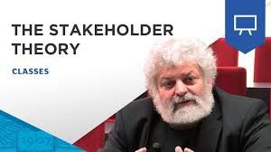
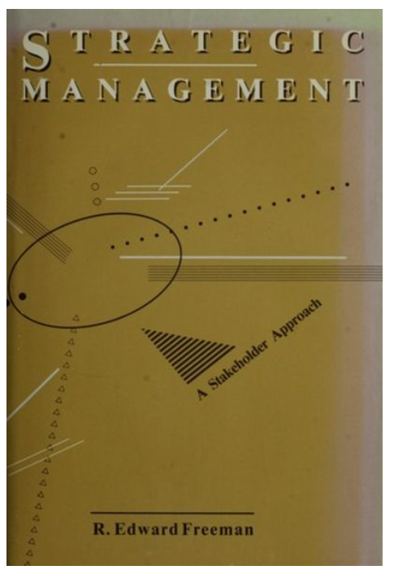
Vzniká otázka, co znamená „hodnota"?
Stakeholder Theory...nabízí pohled
Teorie zainteresovaných stran se zabývá otázkou, co nebo kdo je pro korporace skutečně důležitý.
Stejně jako teorie zainteresovaných stran, i CSR znamená, že organizace identifikuje své různé skupiny zainteresovaných stran a poté se snaží vyvážit jejich příslušné potřeby v rámci celkové strategie organizace.
Vedení by v rozhodovacím procesu nemělo brát v úvahu pouze své akcionáře, ale také kohokoli, koho obchodní rozhodnutí ovlivňují.
Source: https://www.youtube.com/watch?v=epxmG3YRgok

Slide 24



Teorie zainteresovaných stran
Teorie zainteresovaných stran zpochybňuje tradiční pohled na firmu: akcionáři/zaměstnanci jsou vlastníky společnosti.
Inkluzivní přístup zainteresovaných stran má z obchodního hlediska smysl, protože firmě umožňuje maximalizovat bohatství akcionářů a zároveň zvyšovat celkovou přidanou hodnotu.
Dnes se CSR zaměřuje na model zainteresovaných stran, který se stal široce přijímaným mezi současnými obchodními organizacemi.
Teorie zainteresovaných stran tvrdí, že existují i ​​další strany zapojené s legitimním „podílem“ na obchodních rozhodnutích, včetně:
Komunit a jejich vládních orgánů
Nevládních organizací a dalších komunitních skupin
Zaměstnanců a odborů
Dodavatelů a zákazníků…
Rozhovor: https://www.youtube.com/watch?v=epxmG3YRgok

Slide 25
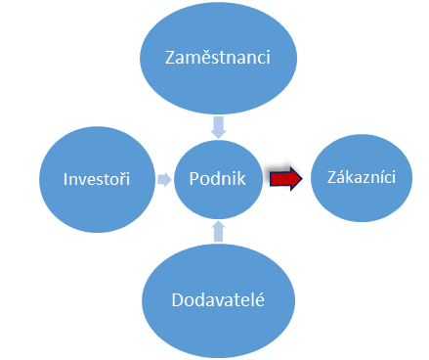
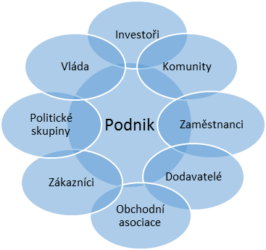
Model output-input a stakeholderský model
Změna ve stylu řízení podniku – od původního shareholderského pojetí k pojetí stakeholderskému.
Hlavní úlohou managementu podniku je dané vztahy optimalizovat a důraz je kladen na vzájemnou interakci a rovnocenný přístup ke všem zainteresovaným skupinám firmy, která je středobodem modelu.
Zdroj: DONALDSON, T. a L. E. PRESON. The stakeholder theory of the corporation: Concepts, evidence, and implications. In: Academy of Management Reviews.

Slide 26
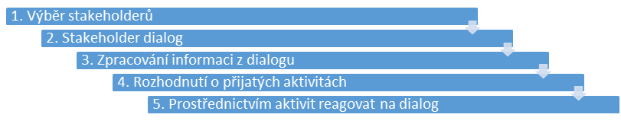
Teorie spojené se společenskou odpovědnosti
Zapojení zúčastněných stran
Jednotlivé fáze řízení dialogu se stakeholdery jsou doplněny o klíčové faktory - např. vědomí, že existuje určitý problém, závazek stanovení priority a zdroje problému, dostupnost zdrojů na řešení problémů a v závěru také konsensus mezi podnikem a jejími stakeholdery v této otázce a obecně relevance dialogu.
Přiměřený praktický způsob lze nalézt v příručce Guidance for Stakeholders Using AA1000AS (2008) Assurance Statements, která obsahuje univerzální pravidla pro dosažení etického konsensu skrze participaci stakeholderů.
Stakeholderovská teorie (zainteresované strany)

Slide 27
Teorie spojené se společenskou odpovědnosti
V pojetí primárních stakeholderů je možné jejich definování - mají přímý zájem a přímý vliv na podnik, sekundární stakeholdeři nemají přímý vliv, ale jsou sami ovlivňováni aktivitami podniku.
Primární – např. vlastníci, investoři, zaměstnanci, dodavatelé, zákazníci…
Sekundární – vláda, občanská a obchodní sdružení, obyvatelé, média, nátlakové skupiny…
Kdo jsou naši stakeholdeři?
Jaká je jejich důležitost (kdo patří mezi klíčové stakeholdery)?
Jaká jsou jejich očekávání a zájmy?
Jaký je jejich vliv na naše podnikání?
Jak se stakeholdery komunikovat?
Stakeholderovská teorie (zainteresované strany)
Primární a sekundární stakeholdeři

Slide 28
Teorie spojené se společenskou odpovědnosti
Spolupráce se stakeholdery v implementaci CSR jí musí předcházet – identifikace a následný výběr subjektů.
Jejich úroveň očekávání a vlivu lze aplikovat pomocí tzv. matice stakeholderů. V této matici jsou stakeholdeři hodnoceni z hlediska dvou proměnných.
Těmi muže být hodnocení úrovně „zainteresovanosti“ stakeholdera na fungování podniku oproti „zdrojům“ či „síle“ stakeholdera.
Další možnost je srovnání z hlediska „úrovně očekávání“ a „úrovně vlivu“ stakeholdera.
Následující matice člení hlediska úrovně „očekávání a vlivu“ do kategorií „vysoká a nízká“.
Stakeholderovská teorie (zainteresované strany)
Primární a sekundární stakeholdeři

Slide 29
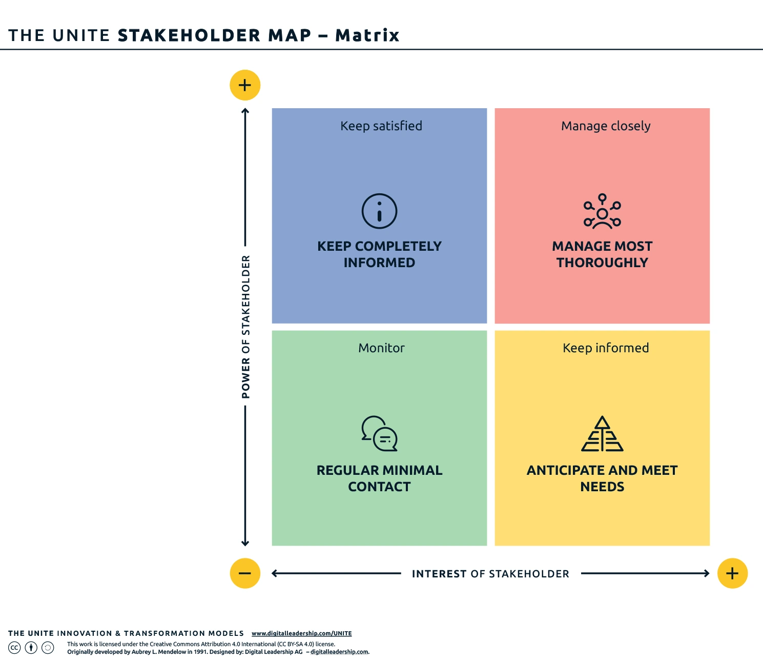
Stakeholders – matice
Jde o maximalizaci hodnoty, nikoli o maximalizaci bohatství.
Logika: Společnosti hrají zásadní roli v samotné struktuře naší společnosti (vytváření pracovních míst, inovace atd.) a jejich úspěch musí být oceňován jako celek, nikoli pouze ve výnosech, které přinášejí svým akcionářům.

Slide 30
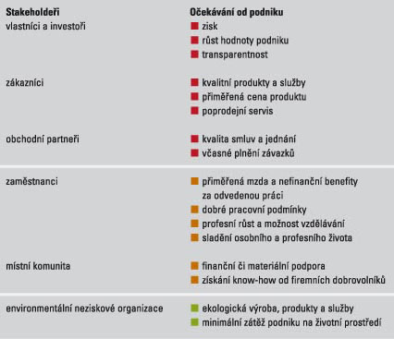
Teorie spojené se společenskou odpovědnosti
Stakeholderovská teorie (zainteresované strany)
Primární a sekundární stakeholdeři

Slide 31

https://www.skoda-auto.com/company/sustainability-reports

Slide 32
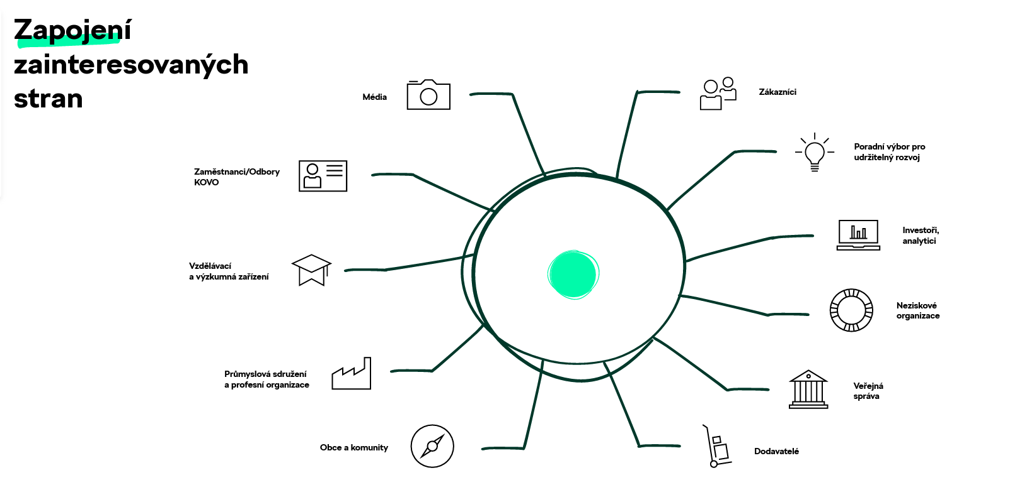
https://www.skoda-auto.com/_doc/0d353097-1f24-44c6-97d2-d87d485a1c7b

Slide 33
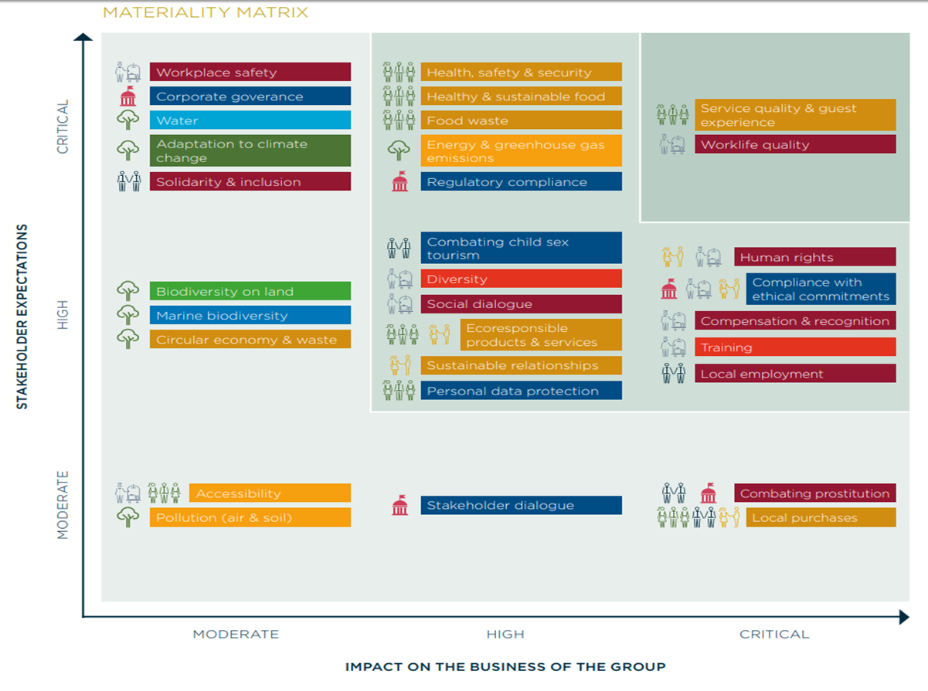

Source: ACCOR HOTELS
https://images.jobsataccor.com.au/wp-content/uploads/AccorHotels-Corporate-Responsibility-Report-2017.pdf

Slide 34
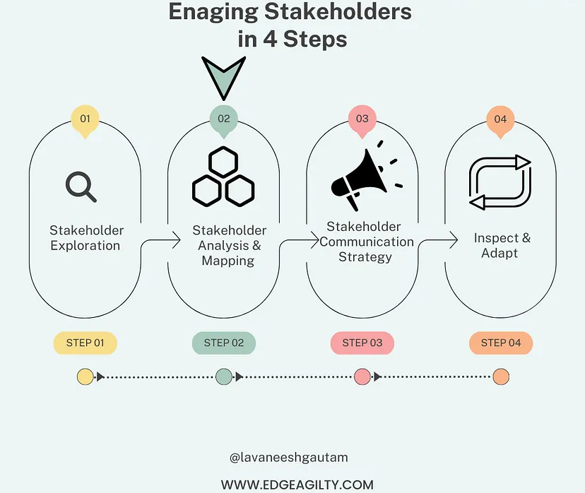
Stakeholders
Každý podnik má své jedinečné skupiny zainteresovaných stran a neexistuje univerzální přístup. Klíčem k úspěchu je pochopení, stanovení priorit a efektivní spolupráce s každou z nich.

Slide 35
Teorie spojené se společenskou odpovědnosti
CSP datovat do 70. let minulého století, kdy mezi průkopníky tohoto pojmu patří významný autor S. Prakashe Sethi, který vymezuje určité úrovně společenské výkonnosti organizací a stanovuje tři základní oblasti, jak má organizace přistupovat k CSP:
společenský závazek, který reprezentuje reakce podniku na tržní prostředí nebo určitá legislativní omezení;
společenskou odpovědnost, způsoby jednání podniku ve shodě s obecnými společenskými normami a hodnotami;
společenskou vnímavost, která je jednání podniku vůči akceptování společenských potřeb.
Corporate Social Performance
Problematika hodnocení výkonnosti CSR

Slide 36
Teorie spojené se společenskou odpovědnosti
CSP - měřitelný výsledek firemní odpovědnosti a etického chování. Odráží, jak firma reálně přispívá k ekonomickým, environmentálním a sociálním cílům, nejen jak o tom mluví.
Struktura CSP (Wood, 1991):
Principy – odpovědnost firem k ekonomickým, právním, etickým a filantropickým závazkům.
Procesy – jak se odpovědnost promítá do strategie (stakeholder management, etické rozhodování, řízení environmentálních a sociálních otázek).
Výsledky (outcomes) – konkrétní dopady: snížení emisí, rovnost pohlaví, lokální rozvoj, transparentní reporting.
Corporate Social Performance
Problematika hodnocení výkonnosti CSR

Slide 37
Teorie spojené se společenskou odpovědnosti
Jak se CSP měří?
Kvalitativně: případové studie, stakeholder hodnocení, etické audity.
Kvantitativně: indexy, ratingy, ukazatele.
Standardy:
GRI (Global Reporting Initiative) – nejrozšířenější framework pro nefinanční reporting.
SASB (Sustainability Accounting Standards Board) – specifické metriky pro jednotlivá odvětví.
ESG reporting – evropský rámec (CSRD, ESRS).
Dow Jones Sustainability Index (DJSI) – prestižní mezinárodní žebříček.
MSCI ESG Ratings – hodnocení firem podle environmentálních, sociálních a governance kritérií.
Corporate Social Performance
Problematika hodnocení výkonnosti CSR

Slide 38

Princip: „We’re in business to save our home planet.“
Patagonia dlouhodobě staví na environmentální misi, která je součástí strategie, ne marketingový doplněk.
Procesy: 1 % z tržeb odvádí na podporu environmentálních projektů (program „1% for the Planet“).
Transparentní dodavatelské řetězce: zveřejňuje informace o továrnách, audituje pracovní podmínky.
Opravy místo nového nákupu – program Worn Wear (opravárny a second-hand obchod).
Výsledky (performance):Firma má status B-Corp (Benefit Corporation) s vysokým ratingem.
V roce 2022 vlastník Yvon Chouinard převedl 100 % akcií do trustu a environmentální nadace – všechny zisky (cca 100 milionů USD ročně) směřují na klimatické projekty.
Patagonia bývá pravidelně hodnocena jako top performer v žebříčcích DJSI a MSCI ESG.
Corporate Social Performance
Patagonia - příklad

Slide 39
Corporate Citizenship (CC) je pojetí, kdy firma vystupuje jako „občan“ ve společnosti – musí dodržovat zákony, respektovat pravidla, přispívat k rozvoji komunity a aktivně se podílet na řešení společenských problémů.
Teoretické kořeny: 90. léta – CC se začalo používat jako rozšíření CSR (Corporate Social Responsibility).
Matten & Crane (2005) – firmy jako „corporate citizens“ nahrazují stát v některých oblastech (např. zdravotní péče, vzdělávání, ekologické regulace) → rozšířená role firem.
Rozdíl oproti CSR: CSR = odpovědnost firem (spíše co by měly dělat). CC = aktivní občanství (spíše jak se skutečně zapojují a jakou mají roli v komunitě a společnosti).
Teorie spojené se společenskou odpovědnosti
Corporate Citizenship (CC)
CC je částečná aplikace některých principů CSR ve vztahu podnik↔komunita a je pouze jedním z prvků mnohem širšího konceptu CSR.

Slide 40
Dimenze Corporate Citizenship (často se popisuje ve třech úrovních):
Základní (limited CC) – dodržování zákonů, placení daní, férové podnikání.
Strategické (equivalent CC) – dobrovolné programy a iniciativy, které přinášejí hodnotu firmě i společnosti (např. firemní dárcovství, dobrovolnictví zaměstnanců).
Rozšířené (extended CC) – firma vstupuje do rolí, které tradičně zastával stát (péče o zaměstnance, řešení sociálních problémů, klimatická opatření).
Teorie spojené se společenskou odpovědnosti
Corporate Citizenship (CC)
CC je částečná aplikace některých principů CSR ve vztahu podnik↔komunita a je pouze jedním z prvků mnohem širšího konceptu CSR.

Slide 41
Jak se to měří / hodnotí?
Nepoužívá se jen tvrdé skórování jako u CSP, ale spíš hodnocení kvality vztahu firmy ke společnosti.
Indikátory: počet zapojených zaměstnanců do dobrovolnictví, investice do komunit, dlouhodobé partnerství s veřejným sektorem či NGO, dopady na lokální komunity.
Příklad
Program ŠKODA AUTO Česká republika – Corporate Citizenship zahrnuje: investice do vzdělání v regionech (podpora technických škol), rozvoj komunit v Mladé Boleslavi (doprava, kultura), environmentální projekty (zelené střechy, elektromobilita).Škoda tím ukazuje, že není jen výrobce aut, ale součást regionu a společnosti.
Teorie spojené se společenskou odpovědnosti
Corporate Citizenship (CC)
CC je částečná aplikace některých principů CSR ve vztahu podnik↔komunita a je pouze jedním z prvků mnohem širšího konceptu CSR.

Slide 42

AI for Good - Microsoft spustil program v roce 2017
Je to globální iniciativa, která využívá umělou inteligenci a cloudové technologie k řešení největších společenských a environmentálních problémů.
Nejde jen o granty, ale i o poskytnutí know-how, technologií a zapojení zaměstnanců.
Hlavní pilíře programu:
AI for Earth Cílem je podpořit projekty zaměřené na životní prostředí. Podporuje více než 500 projektů ve 70 zemích. Příklady: sledování biodiverzity pomocí AI (rozpoznávání zvuků zvířat v pralesích), predikce povodní, efektivní zavlažování v zemědělství.
AI for Accessibility - Fokus na technologie, které pomáhají lidem s postižením.Např. aplikace Seeing AI – mobilní nástroj, který pomocí kamery a AI dokáže nevidomým popsat okolí nebo přečíst text. Spolupráce s univerzitami a startupy na vývoji technologií, které snižují bariéry.
AI for Humanitarian Action Pomoc při katastrofách a humanitárních krizích.AI modely pro předvídání hladomoru (spolupráce s OSN a Světovým potravinovým programem).Využití satelitních dat a AI k rychlé reakci při zemětřeseních nebo požárech.
AI for Cultural Heritage Projekty na digitalizaci a uchování kulturního dědictví.Např. skenování a virtuální rekonstrukce archeologických lokalit, aby byly dostupné pro vědce i veřejnost.
Konkrétní dopad
Investice: Microsoft slíbil více než 165 milionů USD do grantů, technologií a podpory partnerů.
Partneři: neziskové organizace, univerzity, vlády, startupy (např. World Wildlife Fund, United Nations, National Geographic).
Efekt: stovky konkrétních aplikací AI, které řeší reálné problémy – od předcházení hladomoru v Africe po ochranu oceánů.
https://aimagazine.com/articles/ai-for-good-why-microsoft-is-using-ai-for-positive-change

Slide 43
Výhody plynoucí z aplikace společensky odpovědných principů
růst zisku – kladný ekonomický vývoj potvrzuje i několik akademických studií,
větší přitažlivost pro investory – zvýšený přístup ke kapitálu,
zvýšení efektivity a snižování nákladů,
posílení veřejné image společnosti – budování reputace, posílení důvěryhodnosti, odlišení se od konkurence,
zvýšení hodnoty značky společnosti,
zvýšení prodeje a loajality zákazníků,
kvalitní, loajální a motivovaní zaměstnanci,
zvýšení produktivity a kvality,
efektivní a transparentní dodavatelsko-odběratelské vztahy,
zlepšení životního prostředí v konkrétním regionu,
dlouhodobá udržitelnost rozvoje firmy,
zlepšení pracovního prostředí a posílení firemní kultury,
snížení provozních nákladů,
zisk nových obchodních partnerů, rozvíjení spolupráce se zájmovými skupinami.
Přínosy plynoucí z CSR mohou být ve formě nehmotné (nefinanční) nebo hmotné.

Slide 44
Výhody plynoucí z aplikace společensky odpovědných principů
Pokud rozčleníme celek přínosů na vybrané indikátory, tak můžeme příkladem uvést indikátory v oblasti:
v interní prostředí organizace (zvyšování životnosti a hodnoty podniku pro akcionáře, spokojenost a kvalita zaměstnanců, posílení firemní kultury, zvyšování zisku, obratu produktivity, hospodárnost a jiné),
ve vztahu s veřejností (zlepšení image, reputace značky, spolupráce s obchodními partnery, zlepšení vztahů s okolím podniku a další),
na finančním trhu (přístup ke kapitálu od investorů, finančních institucí apod.),
na zákaznickém trhu (zvýšení loajality zákazníků, konkurenční výhody, kvalita produktů a služeb, expanze na nové trhy a jiné).
Přínosy plynoucí z CSR mohou být ve formě nehmotné (nefinanční) nebo hmotné.

Slide 45
Vybrané souvislosti konceptu CSR v ČR
Důležitým posunem v této oblasti v ČR se stal rok 1992, kdy bylo v Praze z iniciativy několika předních českých firem a mezinárodní organizace IBLF, založeno Business Leader Forum.
Současnou situaci v České republice bychom mohli popsat jako fázi „probouzení“, kdy se témata CSR postupně dostávají na veřejnost, do povědomí organizací (existují CSR přístupy a jsou prospěšné pro jejich budoucí rozvoj).
Pro propagaci a koordinaci aktivit v oblasti CSR byla Radou kvality ČR v roce 2008 ustavena odborná sekce Společenská odpovědnost organizací, jejímž úkolem je koordinovat aktivity CSR na národní úrovni s cílem dosažení strategických záměrů Národní politiky kvality v oblasti společenské odpovědnosti.
Pojem CSR nemá v České republice dlouhou historii.
V dobách komunismu lze v této souvislosti hovořit pouze o tzv. sociální politice podniku, která v podstatě znamenala koncept přístupu k zaměstnancům.
V souvislosti s konceptem CSR lze spojovat jméno Tomáše Bati a jeho promyšlený způsob řízení a práce. Byl velkým průkopníkem odpovědných přístupů v podnikání.

Slide 46
Vybrané souvislosti konceptu CSR v ČR
V českém prostředí je společenská odpovědnost vnímána jako koncept, který by měly uplatňovat především komerční podniky.
Společenská odpovědnost může organizaci přinést zlepšení z hlediska řízení rizik, úspor nákladů, přístupu ke kapitálu, vztahů se zákazníky, zaměstnanci a ostatními zainteresovanými stranami (zejména s veřejností).
Zájmem o dopady své činnosti na společnost si organizace postupně budují dlouhodobou důvěrou svých zaměstnanců, obchodních partnerů i široké veřejnosti, což je základ pro další udržitelný rozvoj.
Společenská odpovědnost se stává nedílnou součástí celkové strategie firem.
Nejčastějšími aktivitami jsou např. péče o zaměstnance, opatření na ochranu životního prostředí a pomoc komunitám, vztahy s dodavateli a další.

Slide 47
Vybrané souvislosti konceptu CSR v ČR
Na regionální úrovni vznikají v ČR asociace a platformy, které vedle podniků sdružují také regionální instituce veřejné správy a samosprávy, neziskové organizace a další subjekty, které mají zájem na rozvoji přístupu CSR, a tyto platformy pak v regionu zajišťují propagaci a přenos informací.
Odpovědné podnikání je na vzestupu a mnohé malé firmy hledají pro sebe nové obchodní příležitosti právě v oblastech udržitelného rozvoje, ekologických inovací či jiných oblastech.
Odpovědní podnikatelé začínají být více respektováni a mohou tak přispět ke zlepšení podnikatelské nálady ve společnosti.
Vzhledem k regionální působnosti však mohou platformy lépe přiblížit koncept CSR malým a středním firmám a na konkrétních, v regionu známých příkladech demonstrovat přínos CSR široké veřejnosti.

Slide 48
Vybrané souvislosti konceptu CSR v ČR
Velmi častým jevem (a také tlakem zákazníků) - velké společnosti odpovědné chování od svých dodavatelů vyžadují, ať již formou přihlášení se k etickým principům (např. formou etického kodexu) či formou auditu.
Velké společnosti jsou u menších firem propagátorem integrace odpovědných principů do podnikání.
Společnosti např. v environmentálním pilíři vytvářejí společný postup při snižování emisí CO2 se svými dodavateli, které tako zapojují do aplikování CSR aktivit.
Je ovšem realitou, že i v současné době se má o CSR česká veřejnost nedostatečné znalosti, avšak lze sledovat sílící významnost, která je podpořena zájmem organizací o participaci v různých formách ocenění .

Slide 49
Povědomí o rozsahu oblasti CSR (vnímání je velmi často zúženo pouze na etické chování podniku a filantropii);
častý nesystémový přístup firem k celkové koncepci;
Aktivity CSR je ve firmách zaměřeny významně interně (tzn. na vzdělávání a sociální výhody pro zaměstnance);
firmy se převážně zaměřují na etické kodexy a aktivity v oblasti ochrany životního prostředí a dárcovství;
nedostatečná podpora a uplatňování CSR ze strany veřejného sektoru;
nízká mediálnost problematiky CSR včetně případných přínosů pro organizace zabývající se CSR (obecně je nedostatečná informovanost veřejnosti);
dochází k záměně aktivit CSR za marketingové principy.
Vybrané souvislosti konceptu CSR v ČR
Česká veřejnost může s konceptem CSR přijít do styku prostřednictvím různých organizací, společenství a institucí komunikujících myšlenku CSR.

Slide 50
Vybrané souvislosti konceptu CSR v ČR
Business Leaders Forum (BLF) http://www.csr-online.cz/o-nas/
sdružením mezinárodních a českých společností a firem, které si klade za cíl šířit osvětu a vzbudit zájem o téma CSR,
seznamovat podnikatelskou veřejnost s obsahem a významem pojmu CSR, prezentovat aktivity firem, které již koncept CSR přijaly za vlastní, zprostředkovávat informace z celoevropské diskuse na téma CSR – partner CSR EUROPE.
Asociace společenské odpovědnosti (A-CSR) http://www.spolecenskaodpovednostfirem.cz/
nezisková organizace, která tvoří platformu, jež sdružuje, propojuje a reprezentuje zájmy stovky společensky odpovědných subjektů v ČR. Její vize zapojuje do tématu společenské odpovědnosti firmy, neziskové organizace, sociální podniky, školy, veřejnou správu i jednotlivce.
hostitelskou organizací Národní sítě Global Compact Česká republika, největší platformy společenské odpovědnosti a udržitelného podnikání na světě pod záštitou OSN.
Organizace podporující koncept CSR

Slide 51
Vybrané souvislosti konceptu CSR v ČR
Byznys pro společnost (BPS) http://byznysprospolecnost.cz/
Hlavním cílem platformy je podporovat odpovědné podnikání.
Členové platformy uplatňují ve svém podnikání principy udržitelnosti a společenské odpovědnosti.
Tyto zásady zahrnují etický přístup v řízení společností, respekt k potřebám společnosti, zaměstnanců, zákazníků, partnerů a šetrnost vůči životnímu prostředí.
Česká podnikatelská rada pro udržitelný rozvoj (CBCSD) http://www.cbcsd.cz/
Vytvořit podmínky pro udržitelnou budoucnost pro podnikání, společnost a životní prostředí.
Cílem je zprostředkovávat aktivní roli podnikatelské sféry na udržitelném růstu české společnosti.
Připravovat a realizovat podnikové či sektorové programy a projekty místního, regionálního a národního charakteru se zaměřením na propojování cílů udržitelného hospodářského vývoje.
Organizace podporující koncept CSR

Slide 52
Vybrané souvislosti konceptu CSR v ČR
Činné ve všech pilířích CSR:
Institut Svazu průmyslu a dopravy – Centrum CSR
Česká společnost pro jakost
Hospodářská komora ČR
Ministerstvo průmyslu a obchodu ČR
CEBRE – Česká podnikatelská reprezentace při EU
Projekt GARDE – Globální odpovědnost
AISIS
CSR Consult
EU kampaň CSR
Czech TOP 100
Organizace podporující koncept CSR

Slide 53
Organizace zaměřené na pilíř Profit
Transparency International ČR
Projekt Etika podnikání – Databáze nejlepších praktik
Sdružení Korektní podnikání
Etické fórum České republiky
Asociace pro FairTrade
Organizace zaměřené na pilíř People
Fórum Dárců - podporuje rozvoj filantropie. Hlavními oblastmi zájmu jsou v současné době posílení nadací a nadačních fondů, vytváření podmínek firemního dárcovství
Gender Studies
CG Partnesrs s.r.o. - Corporate governance
Hestia
Asociace pro Fairtrade
Nadace VIA
Ekofutura.cz
Vybrané souvislosti konceptu CSR v ČR
Organizace podporující koncept CSR

Slide 54
Vybrané souvislosti konceptu CSR v ČR
Organizace zaměřené na pilíř Planet
CEMC - České ekologické manažerské centrum
Oikos Praha
Nadace Partnerství
Síť ekologických poraden STEP
Arnika
Rosa
Hnutí Duha
Greenpeace CZ
Ekologický institut Veronica
Organizace podporující koncept CSR

Slide 55
CSR se vyvíjelo od filantropie k strategickému řízení a dnes je pevně propojeno s udržitelností a ESG.
Dlouhodobě úspěšné firmy kombinují ekonomické cíle se sociální a environmentální odpovědností.
Měření a reporting CSR jsou nutné pro transparentnost, důvěru a srovnatelnost.
Teorie stakeholderů dnes dominuje praxi – firma nemůže uspět bez vyvažování zájmů více skupin.
Příklady firem ukazují, že CSR není jen povinnost, ale také zdroj inovací a konkurenční výhody.
Hlavní poznatky z prvního bloku

Slide 56
Strategický CSR není jen „dělat dobro“, ale investice do dlouhodobé konkurenceschopnosti. Výhody se projeví ve třech rovinách: finanční (lepší kapitál, úspory, růst), sociální (motivovaní zaměstnanci, silná komunita), strategické (odolnost vůči rizikům, inovace, reputace).
Společenská odpovědnost podniků (CSR) není jen dobrovolný doplněk, ale strategický nástroj řízení, který:
zvyšuje reputaci a důvěryhodnost,
otevírá přístup ke kapitálu a trhům,
podporuje inovace a dlouhodobou udržitelnost,
přináší prospěch firmě i společnosti.
Stakeholderovský přístup, CSP a Corporate Citizenship společně ukazují, že podniky nejsou izolované jednotky, ale součást širší společnosti a jejich úspěch je propojený s kvalitou vztahů k lidem, komunitám a životnímu prostředí.
Závěr prvního bloku

Slide 57
2. Blok
Proč se zaměřit na udržitelný rozvoj…..
Co Vás v této souvislosti napadne?
Notes:
csvukrs

Slide 58
Protože…
Lidstvo narušuje biologickou a fyzikální odolnost systémů Země tím, že překračuje environmentální limity, které ohrožují jejich fungování: „planetární hranice“, které regulují systém Země.
Vědecké důkazy poukazují na globální rizika daleko přesahující změnu klimatu, včetně ztráty biologické rozmanitosti a ekologických funkcí, změn přirozené konfigurace využití půdy, nadměrného využívání zelené i modré vody, přetížení dusíkem a fosforem a rozsáhlého chemického znečištění.
Notes:
csvukrs

Slide 59

Současná klimatická změna je způsobena činností člověka. Tím se výrazně liší od změn klimatu v minulosti.
Spalování uhlí, ropy a zemního plynu a některé další činnosti mění složení atmosféry a přidávají do ní skleníkové plyny.
Zesílený skleníkový efekt pak způsobuje oteplování s důsledky jako tání ledovců, vzestup hladin oceánů, dlouhodobá sucha nebo častější vlny veder a jiné extrémní projevy počasí.
Zdroj: https://faktaoklimatu.cz/temata/klimaticka-zmena
Notes:
csvukrs

Slide 60
Globální environmentální problémy, kterým čelíme…
Změna klimatu
Degradace půdy
Globální oteplování
Přelidnění
Vyčerpání přírodních zdrojů
Znečištění mikroplasty
Znečištění okolního (venkovního) ovzduší
Produkce neudržitelného odpadu (dopad textilní výroby a odpadu na životní prostředí)
a další...
Notes:
csvukrs

Slide 61
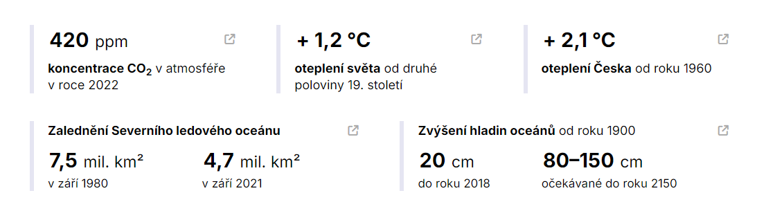
Globální environmentální problémy, kterým čelíme…
Zdroj: https://faktaoklimatu.cz/temata/klimaticka-zmena
Notes:
csvukrs

Slide 62
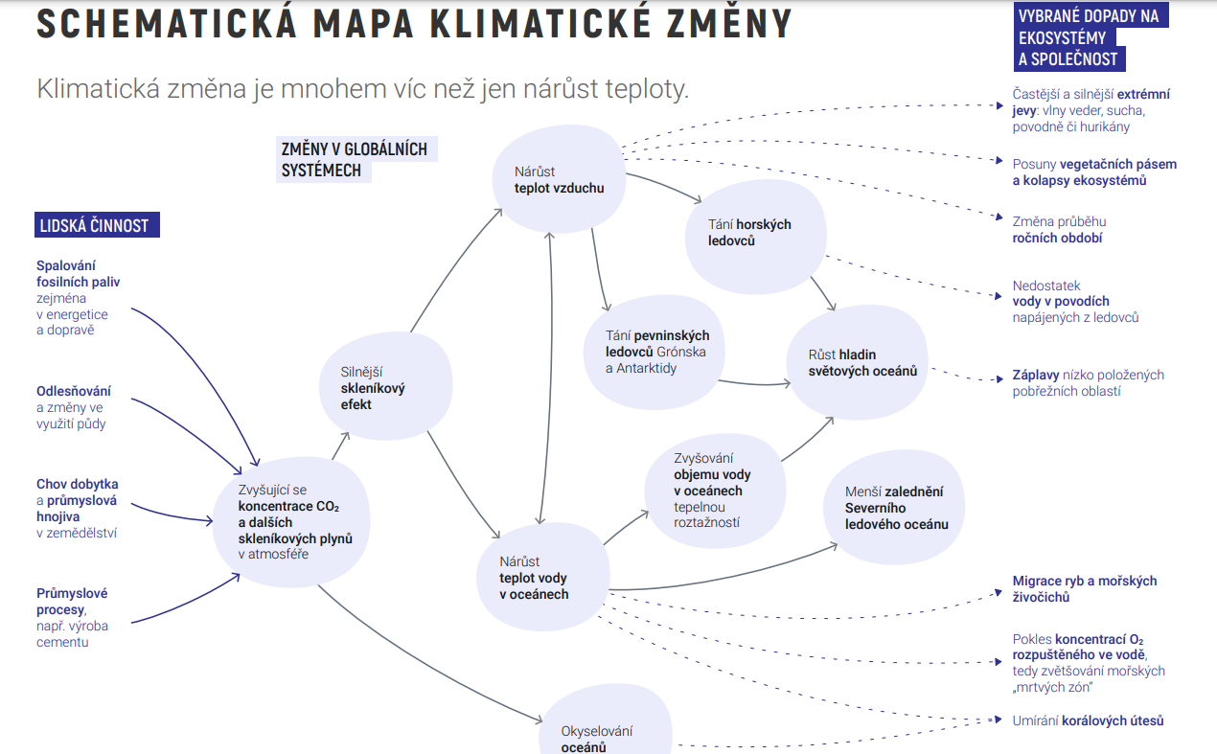
Globální environmentální problémy, kterým čelíme…
Zdroj: https://faktaoklimatu.cz/temata/klimaticka-zmena
Notes:
csvukrs

Slide 63
Globální environmentální problémy, kterým čelíme…
Prostudujte si webové stránky https://faktaoklimatu.cz/temata/klimaticka-zmena
Schématická mapa klimatické změny
Souvislost CO2 a globálního oteplování
Mapa změny teploty mezi 1961-2021
a další…
Notes:
csvukrs

Slide 64
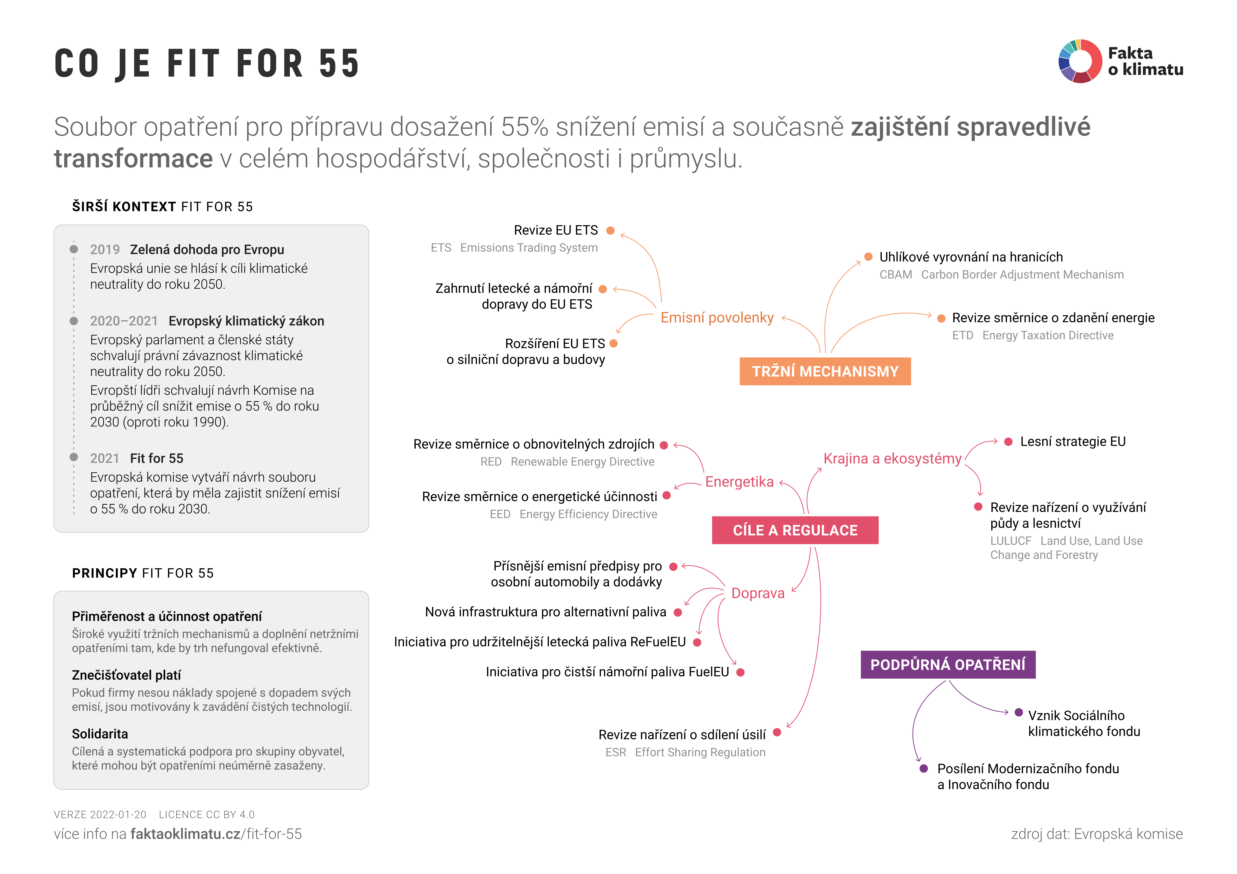
Globální environmentální problémy, kterým čelíme…
Zdroj: https://faktaoklimatu.cz/infografiky/fit-for-55

Slide 65
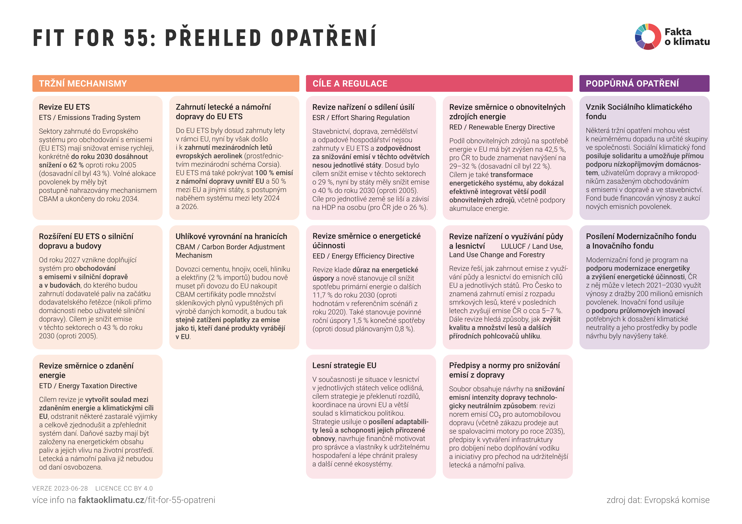
Globální environmentální problémy, kterým čelíme…
Notes:
Zdroj: https://faktaoklimatu.cz/infografiky/fit-for-55

Slide 66

Udržitelný rozvoj - vymezení
„Trvale udržitelný rozvoj je komplexní soubor strategií, které umožňují pomocí ekonomických nástrojů a technologií uspokojovat sociální potřeby lidí, materiální i duchovní, při plném respektování environmentálních limitů.“ (Rynda, https://czp.cuni.cz/cz/vystupy/konference/trvale-udrzitelny-rozvoj-a-vzdelavani)
Udržitelný rozvoj tak znamená především rovnováhu – mezi třemi základními oblastmi našeho života – ekonomikou, sociálními aspekty a životním prostředím.
Znamená také rovnováhu mezi zeměmi (rozvinutý versus rozvojový svět), různými společenskými skupinami, dneškem a budoucností apod.
…v uzavřeném systému konečných zdrojů není kvantitativní růst trvale možný…
…problematika udržitelnosti se objevuje ve sféře sociální, ekonomické, přírodní a posléze začíná být otázka po udržitelnosti kladena i obecně, systémově…
..naše planeta, její příroda a osídlení lidskou civilizací stává jediným uzavřeným systémem..

Slide 67
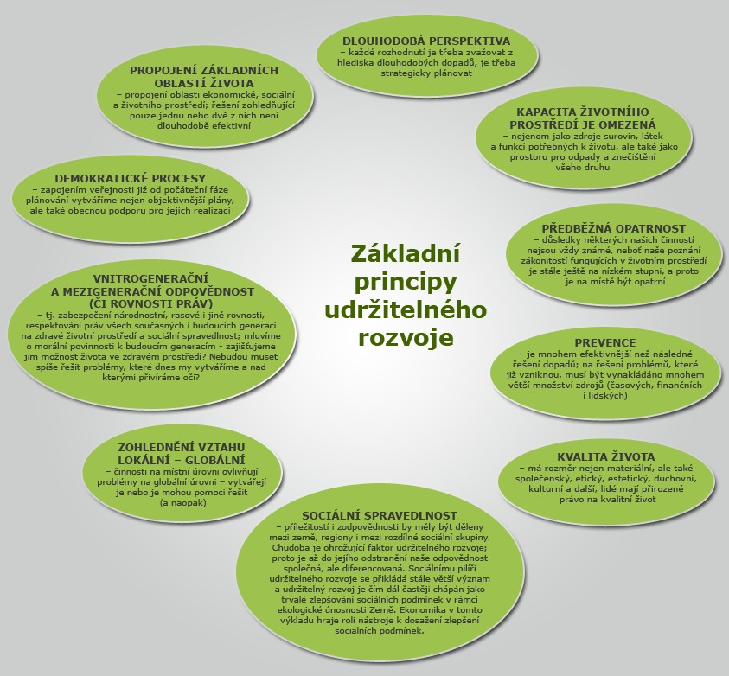
Zdroj: CENIA, 2016

Slide 68
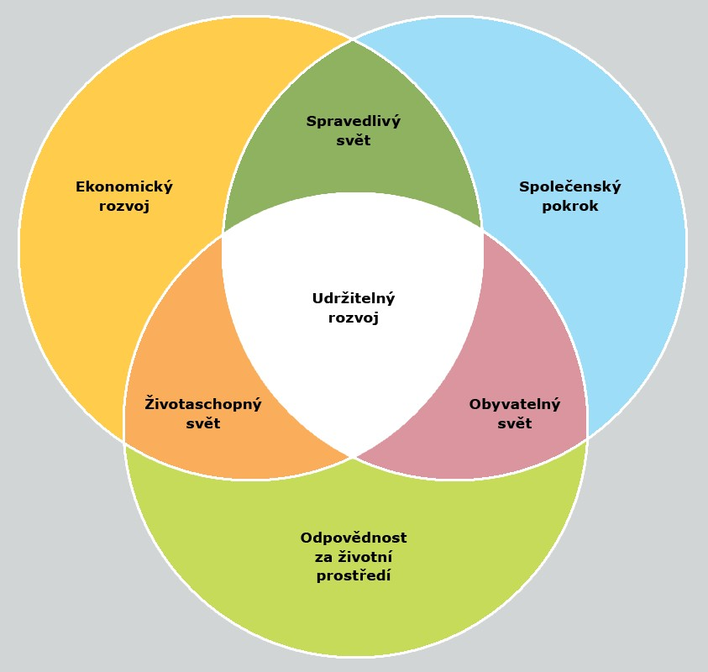
Vzájemné propojení jednotlivých oblastí a principů udržitelného rozvoje
Zdroj: http://vitejtenazemi.cz/cenia/index.php?p=trvale_udrzitelny_rozvoj&site=spotreba (2016)

Slide 69
Udržitelný rozvoj - vymezení
Koncepce udržitelného rozvoje (trvale udržitelného rozvoje) představuje alternativní model vývoje společnosti oproti dominující industriální ekonomice.
Odráží přirozené environmentální limity hospodářského růstu; politiky založené na této koncepci prosazují uvedení hospodářského a společenského vývoje do souladu s kapacitami ekosystémů, se zachováním přírodních hodnot a biologické rozmanitosti pro nynější i příští generace.
Klasická definice ze zprávy Komise OSN pro životní prostředí a rozvoj (tzv. Zpráva Brundtlandové, 1987):
„Udržitelný rozvoj je takový rozvoj, který zajistí potřeby současných generací, aniž by bylo ohroženo splnění potřeb generací příštích, a aniž by se to dělo na úkor jiných národů.“
Právo člověka na příznivé životní prostředí je obsaženo v Zákoně o životním prostředí z 5. 12. 1991 (17/1992 Sb.).
Zákon definuje v § 6 trvale udržitelný rozvoj jako rozvoj, který současným i budoucím generacím zachovává možnost uspokojovat jejich základní životní potřeby, a přitom nesnižuje rozmanitost přírody a zachovává přirozené funkce ekosystémů.

Slide 70
Udržitelný rozvoj - milníky
Ve stejném roce (1972) se uskutečnila konference Organizace spojených národů na téma prostředí člověka. Zde se objevila myšlenka nutnosti ekologicky přijatelného rozvoje a nastínily se zde hlavní problémy vzájemného působení ekonomického růstu na stav planety. Rovněž zde došlo k načrtnutí problémů nerovného vývoje rozvojových zemí (nazývaných globální jih) a vysoce rozvinutých zemí (pro něž se vžil termín globální sever).
V roce 1980 vypracovaly tři světové organizace (Mezinárodní svaz na ochranu přírody – IUCIN, Program OSN na ochranu životního prostředí – UNEP a Světový fond na ochranu přírody - WWF) dokument Světová strategie ochrany životního prostředí. Jde o první oficiální dokument akceptující pojem trvale udržitelný rozvoj.
Milníkem ve vývoji udržitelného rozvoje bylo vydání publikace Meze růstu (známá jako První zpráva Římského klubu) v roce 1972, hlavními autory jsou manželé Meadowsovi.
Tato zpráva zveřejnila výsledky počítačově simulovaného vývoje lidské populace a využívání přírodních zdrojů do roku 2100.

Slide 71
Udržitelný rozvoj - milníky
Důležitým přelomem se stala v roce 1992 v Rio de Janeiru schválená Deklarace o životním prostředí a rozvoji (Charta Země) obsahující 27 principů trvale udržitelného rozvoje a ustanovení Agendy 21.
V roce 1992 byl v ČR definován trvale udržitelný rozvoj zákonem č. 17/1992 Sb., o životním prostředí.
V roce 1993 byl ustaven Výbor OSN pro trvale udržitelný rozvoj.
V roce 1998 na ministerském zasedání Rady OECD v Paříži byl prohlášen trvale udržitelný rozvoj za prioritu členských zemí.
Na konferenci v Rio de Janeiru navázal v roce 2000 Summit tisíciletí v New Yorku, který označil zachování udržitelné budoucnosti za vůbec nejnaléhavější výzvu.
V roce 2002 se konala Celosvětová konference OSN o udržitelném rozvoji v Johannesburgu, která zdůraznila podstatu udržitelného rozvoje.
V roce 1987 byla přijata zpráva Naše společná budoucnost Valným shromážděním OSN.
Zpráva byla vypracována Světovou komisí pro životní prostředí pod vedením norské fyzičky, političky a předsedkyni Světové komise pro životní prostředí a rozvoj (World Commission on Environment and Development - WCED) Gro Harlem Brundtland.

Slide 72
Přístupy a zaměření trvale udržitelného rozvoje jsou rozpracovány do řady dokumentů.
Deklarace Konference Organizace spojených národů o životním prostředí
Naše společná budoucnost - Světová komise Organizace spojených národů pro životní prostředí a rozvoj
Deklarace Konference OSN o životním prostředí a rozvoji
Agenda 21
Johannesburská deklarace o udržitelném rozvoji
Implementační plán ze Světového summitu o udržitelném rozvoji
Budoucnost, kterou chceme (2012) - dokument, který byl přijat na Konferenci OSN o udržitelném rozvoji
Udržitelný rozvoj - milníky
V roce 2005 byl zakončen projekt „Hodnocení ekosystémů na přelomu tisíciletí“ (Millennium Ecosystem Assessment), který byl odstartován generálním tajemníkem OSN Kofi Annanem a který vycházel ze základních mezinárodních smluv o ochraně přírody.

Slide 73
Udržitelný rozvoj – MÍSTNÍ AGENDA 21
Agenda 21
dokument OSN, který byl přijat na konferenci o životním prostředí v Rio de Janiero roku 1992 (na tzv. "Summitu Země").
Je programem pro 21. století, ukazuje cestu k udržitelnému rozvoji na naší planetě. Je komplexním návodem globálních akcí, které mohou poznamenat nebo ovlivnit přechod na udržitelný rozvoj.
Místní Agenda 21
nástroj pro uplatnění principů udržitelného rozvoje na místní a regionální úrovni v praxi. Je prováděna v konkrétním čase a místě a v obci nebo regionu.
Je to proces, který prostřednictvím zkvalitňování správy věcí veřejných, strategického plánování (řízení), zapojování veřejnosti a využívání všech dosažených poznatků o udržitelném rozvoji v jednotlivých oblastech zvyšuje kvalitu života ve všech jeho aspektech a směřuje k zodpovědnosti občanů za jejich životy i životy ostatních bytostí v prostoru a čase.
Místní
odkazuje na Vaše vlastní místo působení, bydliště, obec, případně region.
Agenda
slovo latinského původu a znamená program nebo také seznam věcí, které je třeba udělat, aby bylo dosaženo cíle.
21
vztahuje se k tomu, co musíme udělat v 21. století, vyzývá k uvažování v delším časovém horizontu.

Slide 74
Transformace našeho světa: Agenda 2030 pro udržitelný rozvoj se svými 17 cíli udržitelného rozvoje byla přijata na summitu OSN o udržitelném rozvoji v New Yorku v září 2015.
Pařížská dohoda byla přijata smluvními stranami Rámcové úmluvy OSN o změně klimatu. Dohoda mimo jiné
formuluje dlouhodobý cíl ochrany klimatu, jímž je přispět k udržení nárůstu průměrné globální teploty výrazně pod hranicí 2°C v porovnání s obdobím před průmyslovou revolucí a usilovat o to, aby nárůst teploty nepřekročil hranici 1,5°C a
přináší významnou změnu, pokud jde o závazky snižování emisí skleníkových plynů. Dohoda totiž ukládá nejen rozvinutým, ale i rozvojovým státům povinnost stanovit si vnitrostátní redukční příspěvky k dosažení cíle Dohody.
V rámci Pařížské dohody se ČR jako člen EU přihlásila s ostatními členskými státy EU společně snížit do roku 2030 emise skleníkových plynů o nejméně 40 % ve srovnání s rokem 1990. (https://www.mzp.cz/cz/parizska_dohoda)
Udržitelný rozvoj - milníky
Rok 2015 byl mezníkem pro multilateralismus a formování mezinárodní politiky, s přijetím několika významných dohod.

Slide 75
26. konferenci smluvních stran Rámcové úmluvy OSN o změně klimatu (COP 26), 16. zasedání smluvních stran Kjótského protokolu (CMP16) a třetí zasedání smluvních stran Pařížské dohody (CMA3).
Tato konference byla první od Pařížské dohody, která od stran očekávala, že přijmou přísnější závazky ke zmírnění změny klimatu.
Pařížská dohoda vyžaduje, aby strany každých pět let prováděly zvyšování národních závazků. Výsledkem COP 26 byl Glasgowský pakt o klimatu, který byl vyjednán na základě konsensu zástupců 197 zúčastněných stran.
Kvůli zásahům Indie a Číny, které oslabily snahu o ukončení uhelné energetiky a dotací fosilních paliv, skončila konference přijetím méně přísné rezoluce, než někteří očekávali. Nicméně pakt byl první klimatickou dohodou, která se výslovně zavazuje ke snížení využívání uhlí. Obsahuje formulace, které vybízely k naléhavějšímu snižování emisí skleníkových plynů, a slibuje více finančních prostředků pro rozvojové země na přizpůsobení se dopadům klimatu.
Udržitelný rozvoj - milníky
Konference OSN o změně klimatu 2021 v Glasgow.
https://faktaoklimatu.cz/
https://climate.nasa.gov/
https://www.klimatickazmena.cz/cs/

Slide 76
Udržitelný rozvoj - milníky
Konference OSN o změně klimatu (tzv. COP…)
2023 Dubaj COP28
2024 Baku Ázerbájdžán COP29
2025 Belém – Brazílie COP30 (bude v listopadu) https://unfccc.int/cop30
https://www.consilium.europa.eu/cs/policies/climate-change/paris-agreement/cop28/
https://cop29.az/en/presidency/cop29-presidency-team

Slide 77

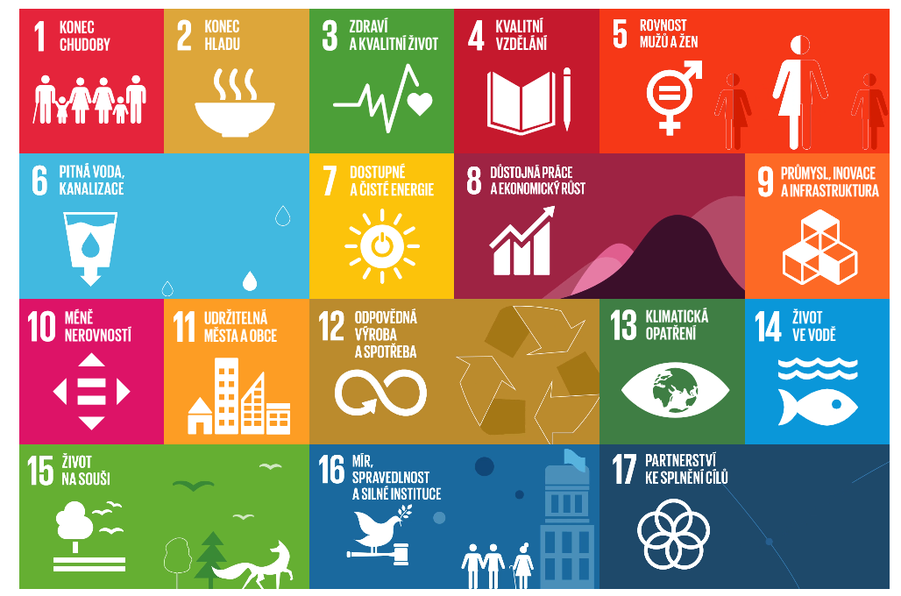
Cíle udržitelného rozvoje
SDGs cíle online https://sdgs.un.org/ česky https://www.spolecenskaodpovednost.cz/sdgs/ (ukázky dobré praxe)
Plnění SDGs cílů https://s3.amazonaws.com/sustainabledevelopment.report/2023/2023-sustainable-development-report.pdf
Závazek ČR 2030 https://www.cr2030.cz/zavazky/
Zdroj: https://www.spolecenskaodpovednost.cz/sdgs/ (2024)

Slide 78
SDG Kompas
1. Porozumění SDGs
V rámci prvního kroku jsou firmy seznámeny s principy SDGs.
2. Definování priorit
Chce-li firma využít nejvýznamnějších obchodních příležitostí, které se jí prostřednictvím SDGs nabízí, a snížit možná rizika, doporučujeme, aby nejprve na základě posouzení pozitivních a negativních, současných i potenciálních dopadů a vlivů na SDGs napříč hodnotovými řetězci určila své priority.
3. Stanovení cílů
Klíčovým krokem úspěšného podnikání je stanovení podnikových cílů, které dále hrají důležitou roli při vytváření sdílených priorit a zlepšení výkonu v rámci celé organizace. Pokud přední světové firmy sladí své podnikové cíle s SDGs, demonstrují tak, že přijaly podporu udržitelného rozvoje za svůj závazek.
Pět kroků, které firmám umožní maximalizovat jejich příspěvek k naplnění SDGs.
Firmy mohou v závislosti na tom, jak dalece se jim již podařilo začlenit udržitelnost do své základní podnikové strategie, pomocí těchto pěti kroků nastavit své aktivity v souladu s principy SDGs.

Slide 79
SDG Kompas
4. Integrace
Klíčem k dosažení stanovených cílů je integrace principů udržitelnosti do jádra podnikání a postupů řízení a začlenění Cílů udržitelného rozvoje do všech funkčních oblastí podniku. Chtějí-li firmy sledovat společné cíle nebo řešit systémové problémy, je třeba, aby rozvíjely svá partnerství napříč hodnotovým řetězcem, v rámci svých odvětví nebo s vládními organizacemi a organizacemi občanské společnosti.
5. Reportování a komunikace
Pro SDGs jsou definovány obecné indikátory a soubor sdílených priorit, které mají firmám sloužit k reportování údajů o svém postupu na cestě k udržitelnému podnikání. Příručka „SDG Kompas“ firmy vybízí, aby při komunikaci a podávání zpráv, které jsou určené zainteresovaným stranám, využívaly jazyk SDGs.
Pět kroků, které firmám umožní maximalizovat jejich příspěvek k naplnění SDGs.
Firmy mohou v závislosti na tom, jak dalece se jim již podařilo začlenit udržitelnost do své základní podnikové strategie, pomocí těchto pěti kroků nastavit své aktivity v souladu s principy SDGs.

Slide 80
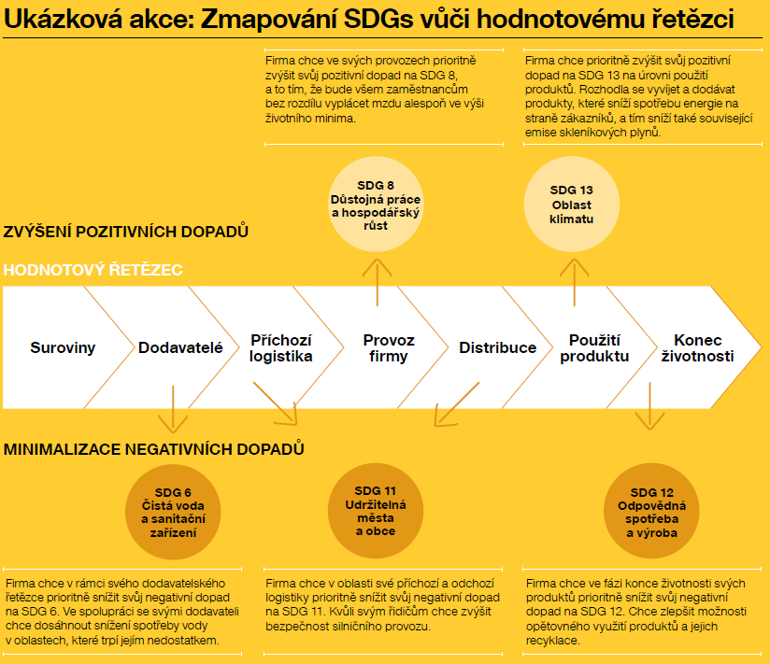
Zmapování hodnotového řetězce s cílem
identifikovat ovlivněné oblasti
Nejvýznamnější sociální a environmentální dopady a vlivy činnosti firmy na udržitelnost mohou dalece přesahovat oblast, kterou vlastníte nebo kontrolujete.
Největší obchodní příležitosti se mohou nacházet i na vzdálenějších koncích hodnotového řetězce.
Zdroj: www.sdgcompass.org

Slide 81
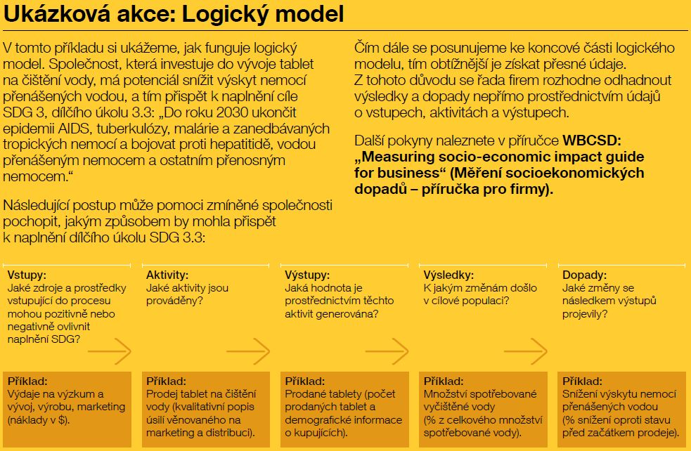
Výběr indikátorů a sběr dat
Zmapujete-li, na které oblasti má aktivita vaší firmy největší vliv, dokážete své úsilí lépe zaměřit.
Pro každou z oblastí s možnými vysokými dopady určete jeden nebo více indikátorů, které nejlépe vyjadřují vztah mezi činností vaší firmy a jejím dopadem na trvale udržitelný rozvoj.
Zdroj: www.sdgcompass.org

Slide 82
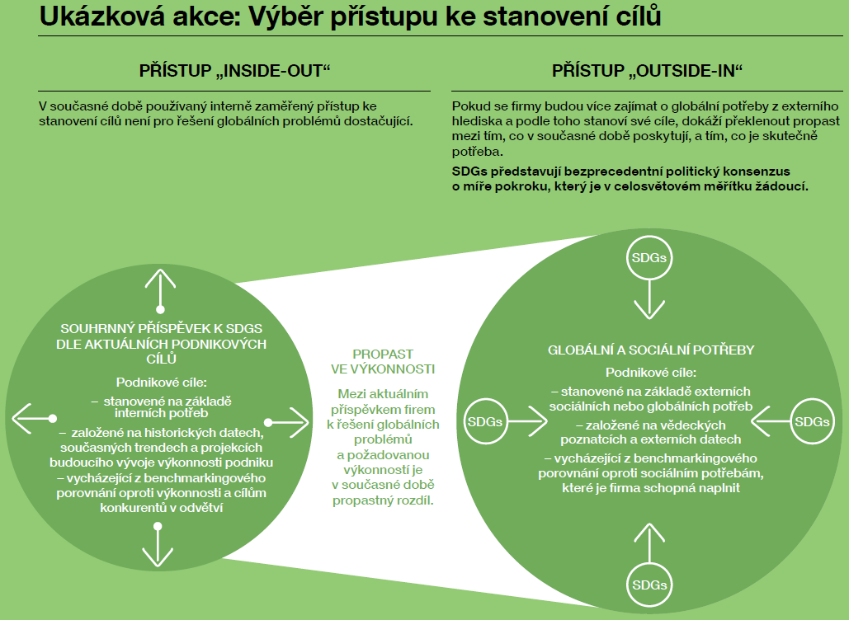
Definování rozsahu cílů a výběr KPI
Rozsah podnikových Cílů udržitelného rozvoje by měl vycházet ze strategických priorit.
Zdroj: www.sdgcompass.org

Slide 83
Základní principy udržitelného rozvoje (10 principů)
Propojení základních oblastí života - ekonomické, sociální a životního prostředí; řešení zohledňující pouze jednu nebo dvě z nich není dlouhodobě efektivní.
Dlouhodobá perspektiva - každé rozhodnutí je třeba zvažovat z hlediska dlouhodobých dopadů, je třeba strategicky plánovat.
Kapacita životního prostředí je omezená - nejenom jako zdroje surovin, látek a funkcí potřebných k životu, ale také jako prostoru pro odpady a znečištění všeho druhu.
Předběžná opatrnost - důsledky některých našich činností nejsou vždy známé, neboť naše poznání zákonitostí fungujících v životním prostředí je stále ještě na nízkém stupni, a proto je na místě být opatrní.
Prevence - je mnohem efektivnější než následné řešení dopadů; na řešení problémů, které již vzniknou, musí být vynakládáno mnohem větší množství zdrojů (časových, finančních i lidských).

Slide 84
Základní principy udržitelného rozvoje (10 principů)
Kvalita života - má rozměr nejen materiální, ale také společenský, etický, estetický, duchovní, kulturní a další, lidé mají přirozené právo na kvalitní život.
Sociální spravedlnost - příležitostí i zodpovědnosti by měly být děleny mezi země, regiony i mezi rozdílné sociální skupiny. Chudoba je ohrožující faktor udržitelného rozvoje; proto je až do jejího odstranění naše odpovědnost společná, ale diferencovaná. Sociálnímu pilíři udržitelného rozvoje se přikládá stále větší význam a udržitelný rozvoj je čím dál častěji chápán jako "Trvalé zlepšování sociálních podmínek v rámci ekologické únosnosti Země." Ekonomika v tomto výkladu hraje roli nástroje k dosažení zlepšení sociálních podmínek.
Zohlednění vztahu "lokální - globální" - činnosti na místní úrovni ovlivňují problémy na globální úrovni - vytvářejí je nebo je mohou pomoci řešit (a naopak).

Slide 85
Základní principy udržitelného rozvoje (10 principů)
Vnitro generační a mezigenerační odpovědnost (či rovnosti práv), tj. zabezpečení národnostní, rasové i jiné rovnosti, respektování práv všech současných i budoucích generací na zdravé životní prostředí a sociální spravedlnost; mluvíme o morální povinnosti k budoucím generacím - zajišťujeme jim možnost života ve zdravém prostředí? Nebudou muset spíše řešit problémy, které dnes my vytváříme a nad kterými přivíráme oči?
Demokratické procesy - zapojením veřejnosti již od počáteční fáze plánování vytváříme nejen objektivnější plány, ale také obecnou podporu pro jejich realizaci.

Slide 86
Pilíře udržitelného rozvoje
Ekonomický pilíř
Ekonomický pilíř sestává ze všech hospodářských aktivit v dané společnosti, interakcí mezi nimi a mezi životním prostředím a společností. Jeho správné uchopení je jedním z největších problémů a výzev udržitelného rozvoje.
Rovina ekonomická zahrnuje jednak pobídkové nástroje pro ty ekonomické subjekty, které se nechtějí přizpůsobit imperativu udržitelnosti dobrovolně, ale také parametry, plně tržně kompatibilní mechanismy, které náhle umožňují zcela funkčnímu trhu se všemi jeho výhodami životní prostředí chránit a nikoli je ohrožovat nebo poškozovat.

Slide 87
Pilíře udržitelného rozvoje
Environmentální pilíř
Vyhází z faktu, že v omezeném systému není neomezený růst možný. Proto je nutné uvědomit si hodnotu ekosystémů a jejich služeb, náležitě ji ocenit a dobře ji střežit.
Environmentální pilíř zasahuje jak do roviny sociální, tak ekonomické. Právě počáteční snahy o ochranu životního prostředí vedly k dnešní podobě udržitelného rozvoje, která zdůrazňuje jak rovinu sociální, tak ekonomickou.
Udržitelný rozvoj je občas mylně chápán pouze jako synonymum k ochraně přírody, potažmo životního prostředí (v úzce vymezeném přírodním slova smyslu).
Zásadní premisou environmentálního pilíře pak je ochrana biodiverzity.

Slide 88
Pilíře udržitelného rozvoje
Sociální pilíř
Aktivy tohoto pilíře spočívají ve vyvažování nerovností mezi jednotlivými společenskými skupinami i jednotlivci.
Mezi jeho základní premisy patří odstraňování chudoby a to jak v rámci lokálních měřítek (v rámci regionů a mezi nimi), tak v globálních podmínkách (mezi jednotlivými zeměmi a geopolitickými celky); rovný přístup k základním hygienickým podmínkám a lékařské péči; další aktivity se orientují i na potlačování projevů diskriminace, rasismu i xenofobie a náboženské nesnášenlivosti.
Je v něm obsažena také problematika mezigenerační soudržnosti a sociálního začleňování vyloučených (handicapovaných či seniorů).

Slide 89
Rada vlády pro udržitelný rozvoj byla zřízena v r. 2003 jako stálý poradní, iniciační a koordinační orgán vlády České republiky pro oblast udržitelného rozvoje a strategického řízení.
V roce 2006 byla Rada převedena do gesce Ministerstva životního prostředí ČR, kde působila až do poloviny roku 2014.
Dne 9. června 2014 schválila vláda změny v organizaci a zabezpečení činnosti této Rady. Došlo zejména k jejímu navrácení z Ministerstva životního prostředí na Úřad vlády ČR a k posílení postavení místopředsedů vlády.
Činnost Rady se zaměřuje především na: zpracování Strategie udržitelného rozvoje ČR a její aktualizaci, zpracování situačních zpráv s vyhodnoceným souborem indikátorů udržitelného rozvoje, metodickou koordinaci koncepčních dokumentů.
Trvale udržitelný rozvoj v ČR
Trvale udržitelný rozvoj je zakotven v zákoně č. 17/1992 Sb. o životním prostředí (§ 6).
Usnesením vlády č. 1242 ze dne 8. prosince 2004 byla schválena Strategie udržitelného rozvoje České republiky (dále též „SUR ČR“, „SUR“).
Rada online
https://www.vlada.cz/cz/ppov/rada-vlady-pro-udrzitelny-rozvoj--120432/

Slide 90
Trvale udržitelný rozvoj v ČR
Výbor pro socio-ekonomický rozvoj
Výbor pro strategické řízení a implementaci principů udržitelného rozvoje
Výbor pro krajinu, vodu a biodiverzitu
Výbor pro udržitelnou energetiku
Výbor pro udržitelné municipality
Výbor pro udržitelnou dopravu
Výbor pro vzdělávání k udržitelnému rozvoji
Výbor pro koordinaci pozic ČR k udržitelnému rozvoji
Při Radě vlády pro udržitelný rozvoj funguje v současnosti 8 tematických výborů. Jejich činnost je organizačně zajištěna Oddělením pro udržitelný rozvoj Úřadu vlády:

Slide 91
Dne 11. ledna 2010 schválila vláda ČR svým usnesením č. 37 Strategický rámec udržitelného rozvoje České republiky, který určuje dlouhodobé cíle v oblasti tří základních pilířů vývoje moderní společnosti v ČR – ekonomického, sociálního a environmentálního.
Časový horizont SRUR je rok 2030.
Cílem dokumentu je vymezit klíčová témata a problémy udržitelného rozvoje České republiky a nalézt příslušná opatření k jejich řešení – tato opatření mohou být obsažena v již existujících a schválených koncepčních dokumentech.
Stav v jednotlivých oblastech udržitelného rozvoje v ČR je sledován pomocí sady indikátorů a výsledky jsou pravidelně publikovány v situačních zprávách ke Strategii udržitelného rozvoje ČR.
Trvale udržitelný rozvoj v ČR
Strategický rámec udržitelného rozvoje České republiky (SRUR ČR)
https://www.cr2030.cz/strategie/
https://sdgs.un.org/
Aktuální situace – Global Development report z roku 2023
https://sdgs.un.org/sites/default/files/2023-09/FINAL%20GSDR%202023-Digital%20-110923_1.pdf

Slide 92
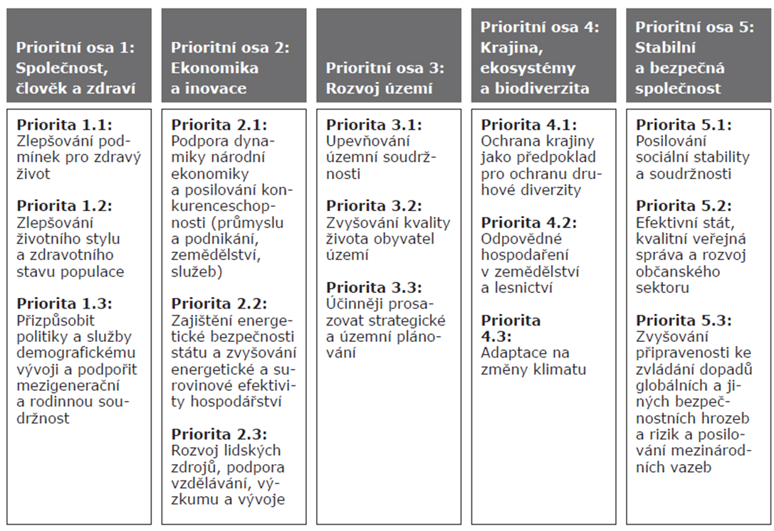
Strategická vize udržitelného rozvoje ČR
Zdroj: SRUR 2010
Notes:
csvukrs

Slide 93
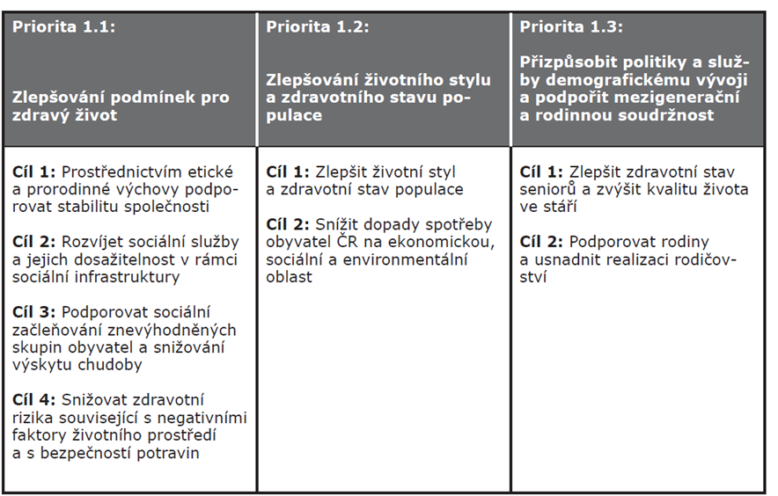
Prioritní osa 1 – společnost, člověk a zdraví
Zdroj: SRUR 2010
Notes:
csvukrs

Slide 94
Indikátory
Prioritní osa 1: Populace, člověk a zdraví
I.A Standardizovaná míra úmrtnosti podle skupin nemocí
I.B Expozice obyvatel prašnému aerosolu
I.C Očekávaná délka života a očekávaná délka života prožitého ve zdraví
I.D Emise, těžba surovin a produkce biomasy spojené se spotřebou domácností
I.E Zadlužení domácností
I.F Míra zaměstnanosti starších pracovníků
I.G Index stáří a index závislosti
Strategický rámec udržitelného rozvoje České republiky (SRUR ČR)
Indikátory jsou navrženy k jednotlivým prioritním osám.
Jsou v maximální míře využívány stávající indikátory (ČSÚ, Eurostat, OECD, Komise OSN pro udržitelný rozvoj), aby bylo možno sledovat jejich vývoj v čase (časové řady).

Slide 95
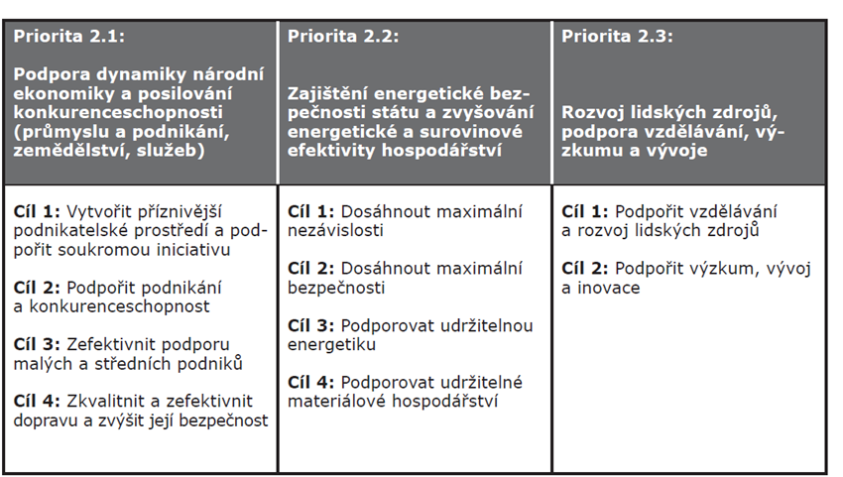
Prioritní osa 2 – ekonomika a inovace
Zdroj: SRUR 2010
Notes:
csvukrs

Slide 96
Indikátory
Prioritní osa 2: Ekonomika a inovace
II.A HDP na osobu
II.B Produktivita práce
II.C Obecná míra nezaměstnanosti
II.D Přepravní náročnost v dopravě
II.E Energetická náročnost HDP
II.F Spotřeba primárních energetických zdrojů
II.G Podíl energie z obnovitelných zdrojů
II.H Materiálová spotřeba
II.I Odběry povrchových a podzemních vod podle sektorů
II.J Nakládání s odpady podle hlavních způsobů nakládání
II.K Struktura vzdělanosti
II.L Výdaje na výzkum a vývoj
II.M Přístup k internetu
Strategický rámec udržitelného rozvoje České republiky (SRUR ČR)

Slide 97
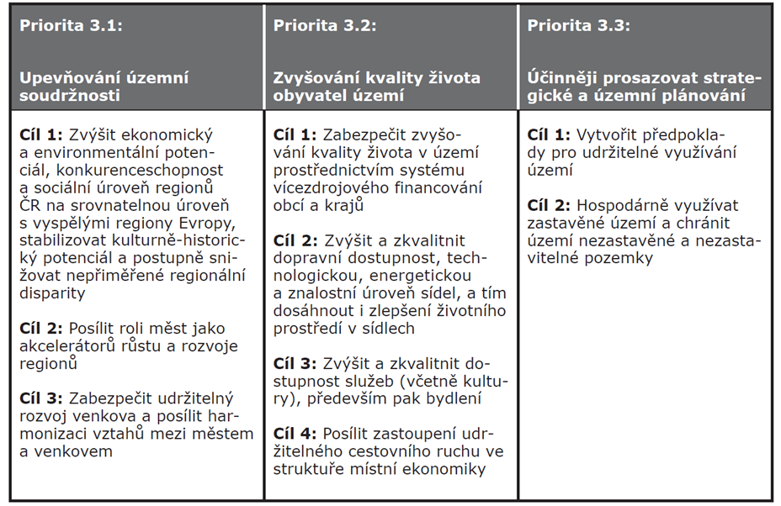
Prioritní osa 3 – Rozvoj území
Zdroj: SRUR 2010
Notes:
csvukrs

Slide 98
Indikátory
Prioritní osa 3: Rozvoj území
III.A HDP na osobu
III.B Obecná míra nezaměstnanosti
III.C Výdaje na výzkum a vývoj a počty zaměstnanců ve výzkumu a vývoji
III.D Municipality zapojené do realizace metody místní Agenda 21
III.E Migrační saldo venkovských obcí
III.F Celková výše příjmů na 1 obyvatele a dluhová služba
III.G Přeprava cestujících veřejnou silniční a železniční dopravou
III.H Přístup k internetu
III.I Počet hostů v hromadných ubytovacích zařízeních
III.J Výdaje na kulturu z veřejných rozpočtů
III.K Pokrytí území ČR schválenou územně plánovací dokumentací obcí
III.L Podíl zastavěného území na celkové rozloze
Strategický rámec udržitelného rozvoje České republiky (SRUR ČR)

Slide 99
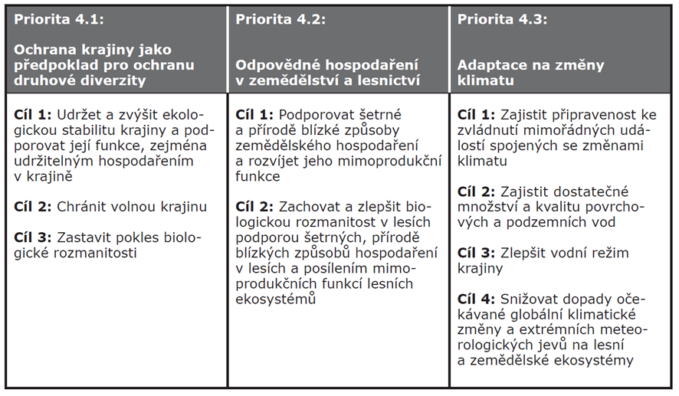
Prioritní osa 4 – Krajina, ekosystémy a biodiverzita
Zdroj: SRUR 2010
Notes:
csvukrs

Slide 100
Indikátory
Prioritní osa 4: Krajina, ekosystémy a biodiverzita
IV.A Indikátor změn území a ekosystémů
IV.B Index běžných druhů volně žijících ptáků
IV.C Výdaje na ochranu životního prostředí a veřejné výdaje na ochranu životního
prostředí
IV.D Spotřeba základních živin v minerálních hnojivech
IV.E Podíl ekologického zemědělství
IV.F Defoliace
IV.G Intenzita těžby dřeva
Strategický rámec udržitelného rozvoje České republiky (SRUR ČR)

Slide 101
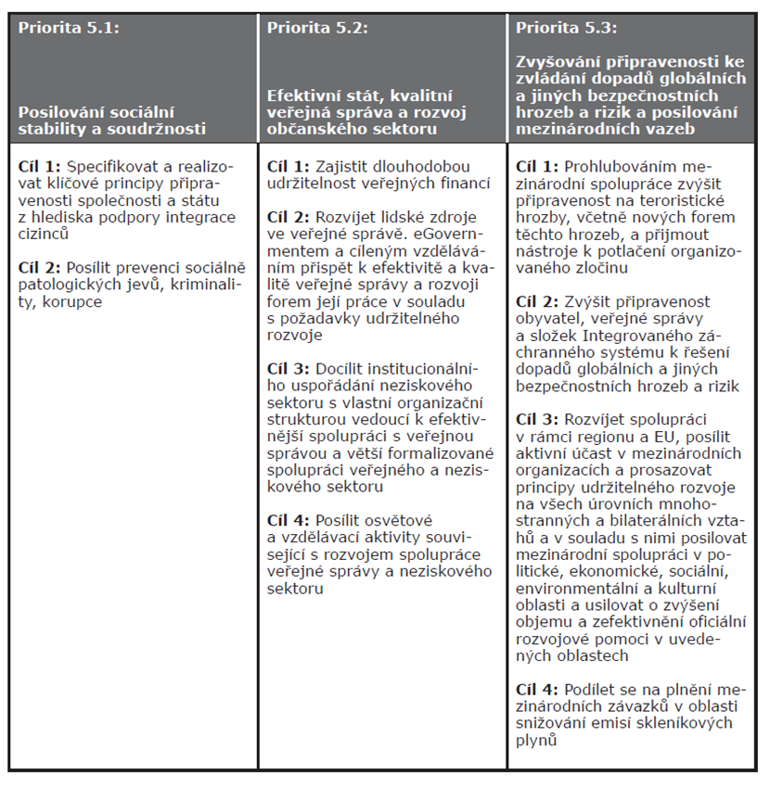
Prioritní osa 5 – Stabilní a bezpečná společnost
Zdroj: SRUR 2010
Notes:
csvukrs

Slide 102
Indikátory
Prioritní osa 5: Stabilní a bezpečná společnost
V.A Index vnímání korupce
V.B Účast ve volbách
V.C Populace žijící pod hranicí chudoby před a po sociálních transferech
V.D Saldo a dluh vládního sektoru
V.E Průměrná délka soudního řízení
V.F Celková zahraniční rozvojová spolupráce
V.G Emise skleníkových plynů na obyvatele a na jednotku HDP
V.H Přímé zahraniční investice
Strategický rámec udržitelného rozvoje České republiky (SRUR ČR)

Slide 103
Česká pobočka se tak stala 64. v pořadí. Česká podnikatelská rada pro udržitelný rozvoj je občanské sdružení založené podle zákona č. 83/1990 Sb., v němž se sdružují společnosti i jednotlivci, kteří se snaží vytvořit podmínky pro udržitelnou budoucnost pro podnikání, společnost a životní prostředí.
Cílem Rady je zprostředkovávat aktivní roli podnikatelské sféry na udržitelném růstu české společnosti. Dále také připravovat a realizovat podnikové či sektorové programy a projekty místního, regionálního a národního charakteru se zaměřením na propojování cílů udržitelného hospodářského vývoje, zajištění sociálních hodnot a environmentální přijatelnosti.
Česká podnikatelská rada pro udržitelný rozvoj
Pod záštitou České manažerské asociace byla 26. června 2012 v rámci Dne úspěšných manažerů a firem - podepsána dohoda o založení české pobočky World Business Council for Sustainable Development (WBCSD).
Online
http://www.cbcsd.cz/

Slide 104
Závěr
2. blok
Planeta má limity. Koncept planetárních mezí a fakta o klimatu ukazují, že lidská činnost už dnes narušuje stabilitu přírodních systémů (klima, biodiverzita, voda, půda, chemické znečištění). V uzavřeném systému není nekonečný růst možný, ani „zadarmo“.
Udržitelný rozvoj = rovnováha tří pilířů. Nejde jen o „ekologii“, ale o provázání ekonomického, sociálního a environmentálního pilíře, včetně principů jako prevence, předběžná opatrnost, sociální spravedlnost, mezigenerační odpovědnost a propojení lokálního a globálního.
Od vizí k závazkům. Historický vývoj – od Mezí růstu (1972) a zprávy Brundtlandové, přes Agendu 21 a summity OSN, až po Agendu 2030, SDGs a Pařížskou dohodu – ukazuje postupný přechod od uvědomění problému k konkrétním mezinárodním závazkům a mechanismům jejich naplňování.
Udržitelný rozvoj je strategické téma i pro ČR. Strategie udržitelného rozvoje ČR, Rada vlády pro udržitelný rozvoj a soubor indikátorů (zdraví, ekonomika, inovace, krajina, stabilní společnost) dokazují, že jde o průřezovou agendu, která prostupuje veřejnou správou, regionálním rozvojem i vzděláváním.
Byznys má klíčovou roli. Firmy nejsou jen „původcem problémů“, ale i součástí řešení – prostřednictvím SDG Kompasu mohou mapovat své hodnotové řetězce, určovat priority, nastavovat cíle, integrovat udržitelnost do jádra podnikání a transparentně reportovat svůj dopad.

Slide 105
Dotazy a diskuse ☺
………….
………….
………….

Slide 106
Děkuji za pozornost
a přeji Vám úspěšný den ☺
Ing. Pavel Adámek, Ph.D.
adamek@opf.slu.cz

